Slide 1


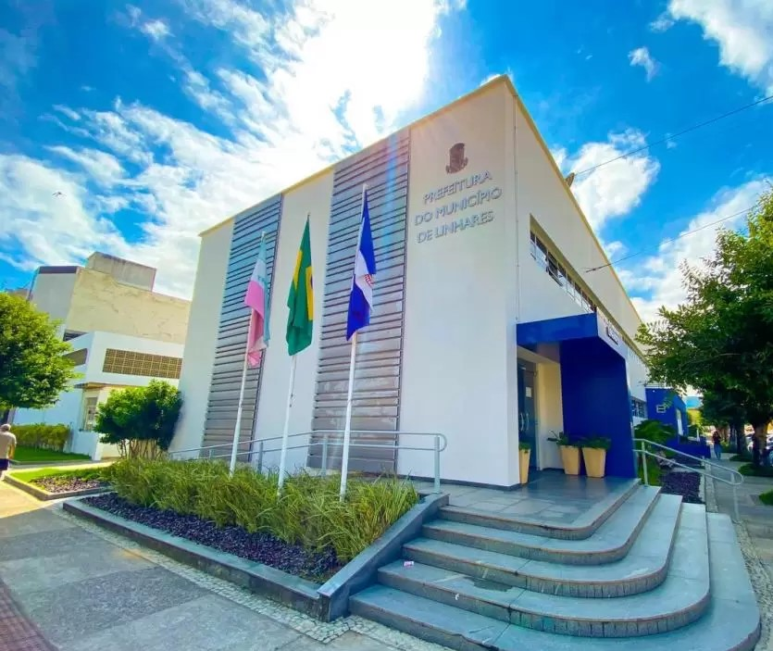
Prefeitura de Linhares
Secretaria Municipal de Saúde - FMS
PREFEITO
Lucas Scaramussa
SECRETÁRIO DE SAÚDE
Alexandre Marim Vieira
SUBSECRETÁRIO DE SAÚDE
Joelso Costalonga
AUDIÊNCIA PÚBLICA
FUNDO MUNICIPAL DE SAÚDE – FMS
2º e 3º QUADRIMESTRES - 2025

Slide 2
Prefeitura de Linhares
Secretaria Municipal de Saúde
APRESENTAÇÃO
Dados socioeconômicos
Estabelecimentos
Produção / Indicadores de Saúde
Orçamento / Financeiro
Imagens / Realizações
Conclusão

Slide 3
Prefeitura de Linhares
Secretaria Municipal de Saúde - FMS
DADOS ESTATÍSTICOS / SOCIOECONÔMICOS

Slide 4
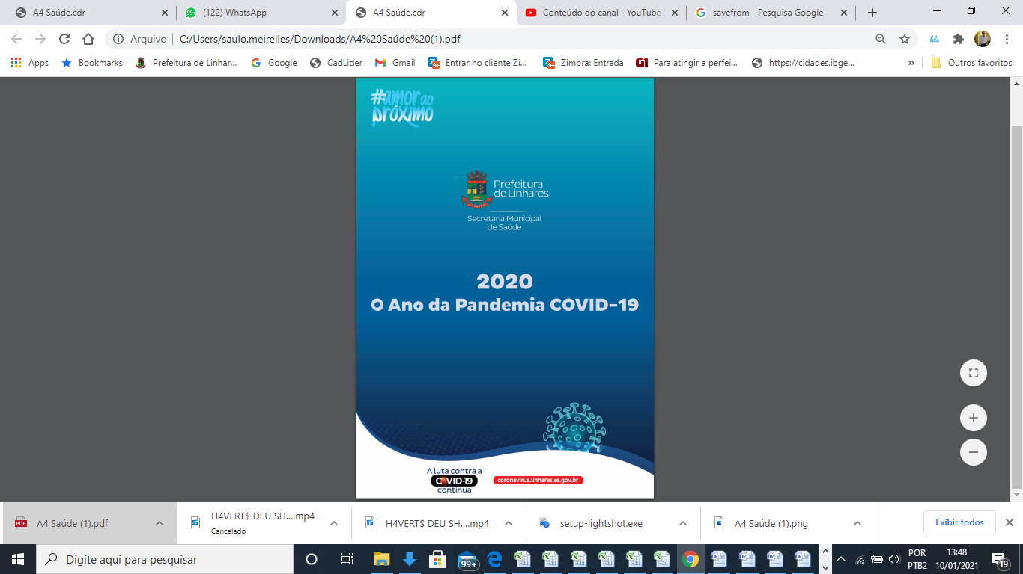
Prefeitura de Linhares
Secretaria Municipal de Saúde
POPULAÇÃO 2025:
ESTIMATIVA IBGE
População Residente - Estudo de Estimativas Populacionais por Município 2011-2025 - Brasil
População residente por Município e Ano
 | 2011 | 2012 | 2013 | 2014 | 2015 | 2016 | 2017 | 2018 | 2019 | 2020 | 2021 | 2022 | 2023 | 2024 | 2025
LINHARES | 148.750 | 151.560 | 154.436 | 157.351 | 160.301 | 163.082 | 165.693 | 168.190 | 170.668 | 173.087 | 175.302 | 177.417 | 179.599 | 181.912 | 183.797
Fonte: Realização: CGI Demográfico/RIPSA e CGIAE/SVSA/Ministério da Saúde.

Slide 5
Prefeitura de Linhares
Secretaria Municipal de Saúde
2025: POPULAÇÃO POR FAIXA
ETÁRIA
População Residente - Estudo de Estimativas Populacionais por Município, Idade e Sexo 2000-2025 - Brasil
Período: 2025
Município | De 0 a 4 anos | 5 a 9 anos | 10 a 14 anos | 15 a 19 anos | 20 a 24 anos | 25 a 29 anos | 30 a 34 anos | 35 a 39 anos | 40 a 44 anos | 45 a 49 anos | 50 a 54 anos | 55 a 59 anos | 60 a 64 anos | 65 a 69 anos | 70 a 74 anos | 75 a 79 anos | 80 anos ou + | Total
320320 LINHARES | 13.021 | 13.633 | 13.357 | 13.264 | 14.502 | 14.847 | 14.608 | 14.839 | 14.923 | 13.042 | 10.369 | 8.911 | 7.595 | 6.251 | 4.540 | 2.876 | 3.219 | 183.797
Total | 13.021 | 13.633 | 13.357 | 13.264 | 14.502 | 14.847 | 14.608 | 14.839 | 14.923 | 13.042 | 10.369 | 8.911 | 7.595 | 6.251 | 4.540 | 2.876 | 3.219 | 183.797
População Residente - Estudo de Estimativas Populacionais por Município, Idade e Sexo 2000-2025 - Brasil
Período: 2025
Sexo | De 0 a 4 anos | 5 a 9 anos | 10 a 14 anos | 15 a 19 anos | 20 a 24 anos | 25 a 29 anos | 30 a 34 anos | 35 a 39 anos | 40 a 44 anos | 45 a 49 anos | 50 a 54 anos | 55 a 59 anos | 60 a 64 anos | 65 a 69 anos | 70 a 74 anos | 75 a 79 anos | 80 anos ou + | Total
Masculino | 6.642 | 6.957 | 6.797 | 6.717 | 7.454 | 7.559 | 7.342 | 7.479 | 7.533 | 6.499 | 5.058 | 4.277 | 3.571 | 2.855 | 2.031 | 1.239 | 1.273 | 91.283
Feminino | 6.379 | 6.676 | 6.560 | 6.547 | 7.048 | 7.288 | 7.266 | 7.360 | 7.390 | 6.543 | 5.311 | 4.634 | 4.024 | 3.396 | 2.509 | 1.637 | 1.946 | 92.514
Total | 13.021 | 13.633 | 13.357 | 13.264 | 14.502 | 14.847 | 14.608 | 14.839 | 14.923 | 13.042 | 10.369 | 8.911 | 7.595 | 6.251 | 4.540 | 2.876 | 3.219 | 183.797
Fonte:
Realização: CGI Demográfico/RIPSA e CGIAE/SVSA/Ministério da Saúde.
Dados básicos: IBGE / ftp://ftp.datasus.gov.br/dissemin/publicos/IBGE/POPSVS/

Slide 6
Prefeitura de Linhares
Secretaria Municipal de Saúde - FMS
ESTABELECIMENTOS

Slide 7
Prefeitura de Linhares
Secretaria Municipal de Saúde
REDE PÚBLICA, PRESTADORES DE SERVIÇO E REDE PRIVADA DE LINHARES
2º QUADRIMESTRE
CNES - Estabelecimentos por Tipo - Espírito Santo
Tipo de Estabelecimento | Total:
UNIDADE BASICA DE SAUDE | 38
CASA DE APOIO A SAUDE | 1
HOSPITAL | 5
POLO DE PREV. DE DOENÇAS E AGRAVOS E PROMOÇÃO A SAÚDE | 1
AMBULATORIO | 475
UNIDADE DE APOIO DIAGNOSTICO | 80
UNIDADE DE REABILITAÇÃO | 25
UNIDADE DE TERAPIAS ESPECIAIS | 3
LABORATORIO DE PROTESE DENTARIA | 7
FARMACIA | 7
UNIDADE DE VIGILANCIA DE ZOONOSES | 1
CENTRAL DE GESTAO EM SAUDE | 3
CENTRO DE ATENCAO HEMOTERAPIA E OU HEMATOLOGICA | 3
UNIDADE DE ATENCAO PSICOSSOCIAL | 13
PRONTO ATENDIMENTO | 2
LABORATORIO DE SAUDE PUBLICA | 2
CENTRAL DE IMUNIZAÇÃO | 4
Total | 670
Fonte: Ministério da Saúde - Cadastro Nacional dos Estabelecimentos de Saúde do Brasil - CNES
1º Quadrimestre: | 646

Slide 8
Prefeitura de Linhares
Secretaria Municipal de Saúde
REDE PÚBLICA, PRESTADORES DE SERVIÇO E REDE PRIVADA DE LINHARES
3º QUADRIMESTRE
CNES - Estabelecimentos por Tipo - Espírito Santo
Tipo de Estabelecimento | 3º Quadrimestre
POSTO DE SAUDE | 6
CENTRO DE SAUDE/UNIDADE BASICA | 31
POLICLINICA | 14
HOSPITAL | 4
CONSULTORIO ISOLADO | 452
CLINICA/CENTRO DE ESPECIALIDADE | 110
UNIDADE DE APOIO DIAGNOSE E TERAPIA (SADT ISOLADO) | 34
UNIDADE MOVEL TERRESTRE | 3
UNIDADE MOVEL DE NIVEL PRE-HOSPITALAR NA AREA DE URGENCIA | 3
FARMACIA | 9
UNIDADE DE VIGILANCIA EM SAUDE | 2
HOSPITAL/DIA - ISOLADO | 2
CENTRAL DE GESTAO EM SAUDE | 2
CENTRO DE ATENCAO HEMOTERAPIA E OU HEMATOLOGICA | 1
CENTRO DE ATENCAO PSICOSSOCIAL | 2
PRONTO ATENDIMENTO | 1
LABORATORIO DE SAUDE PUBLICA | 1
CENTRAL DE REGULACAO DO ACESSO | 1
CENTRAL DE ABASTECIMENTO | 1
Total | 679
Fonte: Ministério da Saúde - Cadastro Nacional dos Estabelecimentos de Saúde do Brasil - CNES
1º Quadrimestre: | 646
2º Quadrimestre: | 670

Slide 9
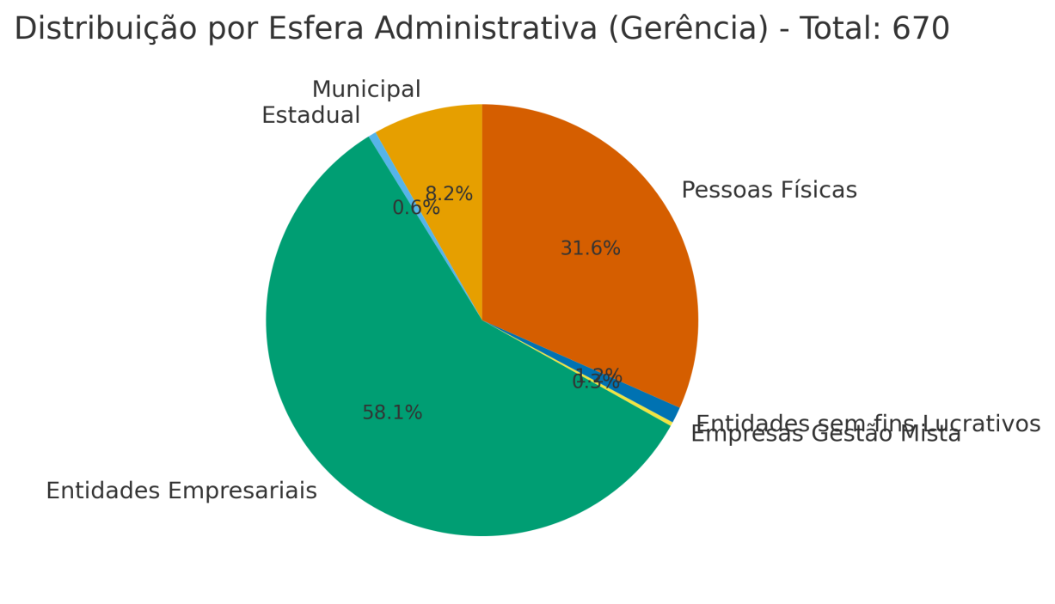
Prefeitura de Linhares
Secretaria Municipal de Saúde
2º QUADRIMESTRE
Esfera Administrativa (Gerência) | Total
Municipal | 55
Estadual | 4
Entidades Empresariais | 389
Empresas Gestão Mista | 2
Entidades S/ Fins Lucrativos | 8
Pessoas Fisicas | 212
TOTAL | 670
Entidades Empresariais: 58,1%
Pessoas Físicas: 31,6%
Municipal: 8,2%
Entidades sem fins lucrativos: 1,2%
Estadual: 0,6%
Empresas de Gestão Mista: 0,3%
Fonte: SCNES / MS.

Slide 10
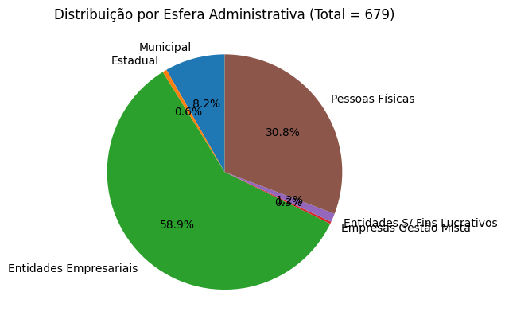
Prefeitura de Linhares
Secretaria Municipal de Saúde
3º QUADRIMESTRE
Esfera Administrativa (Gerência) | Total
Municipal | 56
Estadual | 4
Entidades Empresariais | 400
Empresas Gestão Mista | 2
Entidades S/ Fins Lucrativos | 8
Pessoas Fisicas | 209
TOTAL | 679
Entidades Empresariais: 58,9%
Pessoas Físicas: 30,8%
Municipal: 8,2%
Entidades sem fins lucrativos: 1,2%
Estadual: 0,6%
Empresas de Gestão Mista: 0,2%
Fonte: SCNES / MS.

Slide 11
Prefeitura de Linhares
Secretaria Municipal de Saúde - FMS
PROCEDIMENTOS / PRODUÇÃO

Slide 12
PRODUÇÃO AMBULATORIAL, SUBGRUPOS,
ESTABELECIMENTO ESPECIALIZADOS - LINHARES/ES
3º QUADRIMESTRE 2025
Prefeitura de Linhares
Secretaria Municipal de Saúde
Produção Ambulatorial de Procedimentos da Tabela Unificada
SubGrupo de Procedimentos | 1º Quadrimestre | 2º Quadrimestre | 3º Quadrimestre | TOTAL:
0101 Ações coletivas/individuais em saúde | 3.054 | 2.614 | 1.730 | 7.398
0201 Coleta de material | 57.378 | 76.066 | 38.137 | 171.581
0202 Diagnóstico em laboratório clínico | 376.922 | 335.818 | 328.287 | 1.041.027
0203 Diagnóstico por anatomia patológica e citopatologia | 2.534 | 2.949 | 2.400 | 7.883
0204 Diagnóstico por radiologia | 15.558 | 10.922 | 13.418 | 39.898
0205 Diagnóstico por ultrasonografia | 1.791 | 1.892 | 1.705 | 5.388
0206 Diagnóstico por tomografia | 5.954 | 6.291 | 6.431 | 18.676
0207 Diagnóstico por ressonância magnética | 261 | 266 | 203 | 730
0208 Diagnóstico por medicina nuclear in vivo | 76 | 158 | 132 | 366
0209 Diagnóstico por endoscopia | 121 | 142 | 79 | 342
0211 Métodos diagnósticos em especialidades | 7.213 | 5.316 | 5.856 | 18.385
0212 Diagnóstico e procedimentos especiais | 6 | 72 | 102 | 180
0214 Diagnóstico por teste rápido | 14.255 | 12.650 | 10.897 | 37.802
0301 Consultas / Atendimentos / Acompanhamentos | 150.679 | 162.363 | 180.418 | 493.460
0302 Fisioterapia | 2.130 | 5.099 | 4.465 | 11.694
0303 Tratamentos clínicos (outras especialidades) | 480 | 1 | 64 | 545
0304 Tratamento em oncologia | 3.250 | 3.638 | 4.245 | 11.133
0305 Tratamento em nefrologia | 9.031 | 9.312 | 9.283 | 27.626
0306 Hemoterapia | 56 | 67 | 131 | 254
0307 Tratamentos odontológicos | 1693 | 1.579 | 1.107 | 4.379

Slide 13
Prefeitura de Linhares
PRODUÇÃO AMBULATORIAL, SUBGRUPOS,
ESTABELECIMENTO ESPECIALIZADOS - LINHARES/ES
3º QUADRIMESTRE 2025
Secretaria Municipal de Saúde
...
0309 Terapias especializadas |  |  | 16 | 16
0401 Pequenas cirurgias e cirurgias de pele, tecido subcutâneo e mucosa | 1055 | 1.117 | 1.413 | 3.585
0404 Cirurgia das vias aéreas superiores, da face, da cabeça e do pescoço | 82 | 17 | 39 | 138
0406 Cirurgia do aparelho circulatório | 5 | 39 | 25 | 69
0407 Cirurgia do aparelho digestivo, orgãos anexos e parede abdominal | 9 | 2 | 11 | 22
0408 Cirurgia do sistema osteomuscular | 6 | 1 | 13 | 20
0409 Cirurgia do aparelho geniturinário | 8 | 15 | 7 | 30
0412 Cirurgia torácica | 3 | 0 | 2 | 5
0414 Bucomaxilofacial | 756 | 593 | 389 | 1738
0415 Outras cirurgias | 15 | 5 | 23 | 43
0417 Anestesiologia | 3 | 9 | 12 | 24
0418 Cirurgia em nefrologia | 97 | 69 | 103 | 269
0604 Componente Especializado da Assistência Farmacêutica | 832.531 | 839.787 | 853.738 | 2.526.056
0702 Órteses, próteses e materiais especiais relacionados ao ato cirúrgico | 237 | 183 | 245 | 665
Total | 1.487.249 | 1.479.052 | 1.465.126 | 4.431.427
Fonte: SISTEMA DE INFOMAÇÃO AMBULATORIAL (SIA)/TABWIN - DATASUS - MS

Slide 14
Prefeitura de Linhares
Secretaria Municipal de Saúde
PRODUÇÃO AMBULATORIAL - ESPECIALIDADE, PROFISSIONAIS, LINHARES/ES
3º QUADRIMESTRE DE 2025
Produção Ambulatorial de Procedimentos da Tabela Unificada
Profissional - CBO | 1º Quadrimestre | 2º Quadrimestre | 3º Quadrimestre | TOTAL:
221205 Biomédico | 40.769 | 45.552 | 36.683 | 123.004
2231F9 Medico residente | 704 | 839 | 1.297 | 2840
223208 Cirurgiao dentista - clinico geral | 4.735 | 5.330 | 4.426 | 14.491
223212 Cirurgiao dentista - endodontia |  | 60 | 79 | 139
223268 Cirurgião dentista - traumatologista | 457 | 532 | 62 | 1051
223405 Farmacêutico | 836.573 | 843.161 | 856.128 | 2.535.862
223415 Farmaceutico analista clinico | 338.911 | 329.302 | 285.822 | 954.035
223505 Enfermeiro | 29.547 | 33.579 | 38.449 | 101.575
223605 Fisioterapeuta geral | 2.676 | 6.689 | 6.744 | 16.109
223710 Nutricionista | 1.321 | 1.588 | 1.455 | 4.364
223810 Fonoaudiologo geral | 986 | 1852 | 2057 | 4895
223905 Terapeuta ocupacional | 1.150 | 973 | 0 | 2.123
225103 Medico infectologista | 698 | 436 | 361 | 1495
225109 Medico nefrologista | 9.798 | 11.235 | 19.304 | 40.337
225112 Médico neurologista |  | 21 | 54 | 75
225115 Medico angiologista | 680 | 327 | 58 | 1065
225120 Medico cardiologista | 6.795 | 6.732 | 5.351 | 18.878
225121 Medico oncologista clinico | 4.862 | 5.786 | 6.581 | 17.229
225124 Medico pediatra | 7.715 | 9.810 | 9.902 | 27.427
225125 Medico clinico | 26.461 | 29.685 | 43.409 | 99.555
225127 Medico pneumologista | 543 | 978 | 496 | 2017
225133 Medico psiquiatra | 1.013 | 188 | 7 | 1.208
225135 Medico dermatologista | 173 | 0 | 0 | 173
225136 Medico reumatologista | 1.054 | 594 | 247 | 1.895
225148 Medico anatomopatologista | 1.104 | 719 | 757 | 2.580
225151 Medico anestesiologista | 675 | 1115 | 863 | 2653
225155 Medico endocrinologista e metabologista | 1.289 | 564 | 369 | 2.222
225165 Medico gastroenterologista | 81 | 128 | 90 | 299
225180 Medico geriatra | 132 | 46 | 0 | 178
225185 Medico hematologista | 687 | 704 | 789 | 2180

Slide 15
Prefeitura de Linhares
Secretaria Municipal de Saúde
PRODUÇÃO AMBULATORIAL - ESPECIALIDADE, PROFISSIONAIS, LINHARES/ES
3º QUADRIMESTRE DE 2025
225203 Medico em cirurgia vascular | 8 | 14 | 38 | 60
225210 Medico cirurgiao cardiovascular | 8 | 24 | 43 | 75
225220 Medico cirurgiao do aparelho digestivo | 220 | 154 | 32 | 406
225225 Medico cirurgiao geral | 3.419 | 2.353 | 4.015 | 9.787
225230 Medico cirurgiao pediatrico | 1 |  | 1 | 2
225235 Medico cirurgião plástico | 155 | 117 | 82 | 354
225240 Medico cirurgiao toracico | 136 | 117 | 111 | 364
225250 Medico ginecologista e obstetra | 7.066 | 7.355 | 5.275 | 19.696
225255 Medico mastologista | 940 | 1227 | 598 | 2765
225260 Medico neurocirurgiao | 328 | 417 | 437 | 1182
225265 Medico oftalmologista | 1.190 | 321 | 310 | 1.821
225270 Medico ortopedista e traumatologista | 7.774 | 7.863 | 9.549 | 25.186
225275 Medico otorrinolaringologista |  | 5 | 45 | 50
225280 Medico coloproctologista | 560 | 139 | 31 | 730
225285 Medico urologista | 2.299 | 2.597 | 1.873 | 6.769
225290 Medico cancerologista cirurgico | 1.516 | 2.266 | 1.684 | 5.466
225310 Medico em endoscopia | 43 | 48 | 19 | 110
225315 Medico em medicina nuclear | 76 | 158 | 132 | 366
225320 Medico em radiologia e diagnostico por imagem | 23.448 | 19.106 | 21.525 | 64.079
225335 Medico patologista clinico / medicina laboratorial | 54.201 | 36.249 | 42.639 | 133.089
251510 Psicologo clinico | 3.116 | 6.556 | 6.517 | 16.189
251605 Assistente social | 10.563 | 10.914 | 11.385 | 32.862
322205 Tecnico de enfermagem | 48.593 | 42.527 | 36.945 | 128.065
Total | 1.487.249 | 1.479.052 | 1.465.126 | 4.431.427
Fonte: Ministério da Saúde - Sistema de Informações Ambulatoriais do SUS (SIA/SUS)

Slide 16
Prefeitura de Linhares
Secretaria Municipal de Saúde
PRODUÇÃO AMBULATORIAL - ATENÇÃO BÁSICA – PROFISSIONAIS:
3º QUADRIMESTRE 2025
TIPO DE PRODUÇÃO | 1º QUADRIMESTRE | 2º QUADRIMESTRE | 3º QUADRIMESTRE | TOTAL
VISITA DOMICILIAR AGENTE DE SAÚDE | 178.375 | 323.342 | 331.161 | 832.878
ATENDIMENTO INDIVIDUAL MÉDICO | 61.011 | 68.957 | 77.381 | 207.349
ATENDIMENTO INDIVIDUAL ENFERMEIRO | 26.166 | 25.678 | 25.339 | 77.183
PROCEDIMENTO ENFERMEIRO | 46.811 | 38.849 | 48.285 | 133.945
PROCEDIMENTO TECNICO DE ENFERMAGEM | 183.622 | 166.295 | 218.456 | 568.373
ATENDIMENTO ODONTOLOGICO | 6.276 | 8.377 | 14.186 | 28.839
TOTAL | 502.261 | 631.498 | 714.808 | 1.848.567
Fonte: PEC-PRONTUÁRIO-ESUS - MINISTERIO DA SAÚDE

Slide 17
Prefeitura de Linhares
Secretaria Municipal de Saúde
INTERNAÇÕES HGL, LINHARES/ES
3º QUADRIMESTRE 2025
Diagnóstico CID10 (capítulo)
2465825 HOSPITAL GERAL DE LINHARES | 1º Quadrimestre | 2º Quadrimestre | 3º Quadrimestre |  | TOTAL:
I. Algumas doenças infecciosas e parasitárias | 189 | 170 | 147 |  | 506
II. Neoplasias (tumores) | 99 | 76 | 54 |  | 229
III. Doenças sangue órgãos hemat e transt imunitár | 12 | 23 | 22 |  | 57
IV. Doenças endócrinas nutricionais e metabólicas | 67 | 87 | 68 |  | 222
V. Transtornos mentais e comportamentais | 34 | 37 | 24 |  | 95
VI. Doenças do sistema nervoso | 54 | 47 | 43 |  | 144
VII. Doenças do olho e anexos | 1 | 1 | 1 |  | 3
VIII.Doenças do ouvido e da apófise mastóide | 8 | 7 | 6 |  | 21
IX. Doenças do aparelho circulatório | 202 | 220 3º | 281 | 1º | 703 | 3º
X. Doenças do aparelho respiratório | 178 | 188 | 215 |  | 581
XI. Doenças do aparelho digestivo | 252 | 240 1º | 249 | 2º | 741 | 1º
XII. Doenças da pele e do tecido subcutâneo | 80 | 75 | 70 |  | 225
XIII.Doenças sist osteomuscular e tec conjuntivo | 34 | 33 | 44 |  | 111
XIV. Doenças do aparelho geniturinário | 298 | 236 2º | 192 |  | 726 | 2º
XV. Gravidez parto e puerpério |  |  | 1 |  | 1
XVII.Malf cong deformid e anomalias cromossômicas | 3 |  | 1 |  | 4
XVIII.Sint sinais e achad anorm ex clín e laborat | 21 | 24 | 38 |  | 83
XIX. Lesões enven e alg out conseq causas externas | 143 | 186 | 236 | 3º | 565
XXI. Contatos com serviços de saúde | 90 | 74 | 52 |  | 216
Total | 1.765 | 1.724 | 1.744 |  | 5.233

Slide 18
Prefeitura de Linhares
MORTALIDADE POR GRUPOS DE CAUSAS –
RESIDENTES EM LNHARES/ES
2º QUADRIMESTRE 2025
Secretaria Municipal de Saúde
2º QUADRIMESTRE
Diagnóstico CID10 (capítulo) | <1 | 15-19 | 20-24 | 25-29 | 30-34 | 35-39 | 40-44 | 45-49 | 50-54 | 55-59 | 60-64 | 65-69 | 70-74 | 75-79 | 80e+ | Total
I. Algumas doenças infecciosas e parasitárias | 0 | 0 | 0 | 0 | 1 | 0 | 0 | 1 | 2 | 6 | 4 | 9 | 10 | 6 | 21 | 60 | 2º
II. Neoplasias (tumores) | 0 | 0 | 0 | 1 | 2 | 2 | 2 | 4 | 3 | 4 | 10 | 7 | 9 | 7 | 13 | 64 | 1º
IV. Doenças endócrinas nutricionais e metabólicas | 0 | 0 | 0 | 0 | 0 | 0 | 0 | 0 | 0 | 0 | 1 | 0 | 0 | 0 | 2 | 3
VI. Doenças do sistema nervoso | 0 | 0 | 0 | 0 | 0 | 0 | 1 | 0 | 1 | 0 | 0 | 1 | 0 | 1 | 0 | 4
IX. Doenças do aparelho circulatório | 1 | 0 | 0 | 0 | 0 | 1 | 1 | 4 | 2 | 3 | 3 | 3 | 7 | 6 | 14 | 45 | 3º
X. Doenças do aparelho respiratório | 0 | 0 | 1 | 0 | 2 | 0 | 1 | 2 | 0 | 3 | 1 | 5 | 4 | 2 | 9 | 30
XI. Doenças do aparelho digestivo | 0 | 0 | 0 | 0 | 0 | 0 | 0 | 2 | 1 | 2 | 1 | 3 | 3 | 1 | 3 | 16
XII. Doenças da pele e do tecido subcutâneo | 0 | 0 | 0 | 0 | 0 | 0 | 0 | 0 | 0 | 1 | 0 | 0 | 0 | 0 | 0 | 1
XIII.Doenças sist osteomuscular e tec conjuntivo | 0 | 0 | 0 | 0 | 0 | 0 | 0 | 0 | 0 | 0 | 0 | 2 | 0 | 0 | 0 | 2
XIV. Doenças do aparelho geniturinário | 0 | 0 | 0 | 0 | 0 | 0 | 0 | 0 | 1 | 1 | 3 | 0 | 2 | 0 | 3 | 10
XVI. Algumas afec originadas no período perinatal | 6 | 0 | 0 | 0 | 0 | 0 | 0 | 0 | 0 | 0 | 0 | 0 | 0 | 0 | 0 | 6
XVIII.Sint sinais e achad anorm ex clín e laborat | 0 | 0 | 0 | 0 | 0 | 0 | 1 | 0 | 0 | 1 | 0 | 1 | 2 | 0 | 1 | 6
XIX. Lesões enven e alg out conseq causas externas | 1 | 1 | 0 | 0 | 1 | 0 | 1 | 0 | 1 | 1 | 0 | 1 | 0 | 2 | 4 | 13
Total | 8 | 1 | 1 | 1 | 6 | 3 | 7 | 13 | 11 | 22 | 23 | 32 | 37 | 25 | 70 | 260
1º Quadrimestre: | 267
Fonte: SISTEMA DE INFOMAÇÃO AMBULATORIAL (SIA)/TABWIN - DATASUS - MS

Slide 19
Prefeitura de Linhares
MORTALIDADE POR GRUPOS DE CAUSAS –
RESIDENTES EM LNHARES/ES
3º QUADRIMESTRE 2025
Secretaria Municipal de Saúde
3º QUADRIMESTRE
Diagnóstico CID10 (capítulo) | <1a | 15-19 | 20-24 | 25-29 | 30-34 | 35-39 | 40-44 | 45-49 | 50-54 | 55-59 | 60-64 | 65-69 | 70-74 | 75-79 | 80e+ | Total
I. Algumas doenças infecciosas e parasitárias | 0 | 0 | 0 | 0 | 1 | 0 | 3 | 0 | 3 | 3 | 2 | 4 | 9 | 3 | 14 | 42 | 3º
II. Neoplasias (tumores) | 0 | 0 | 0 | 0 | 0 | 3 | 5 | 2 | 4 | 8 | 10 | 8 | 5 | 15 | 14 | 74 | 1º
IV. Doenças endócrinas nutricionais e metabólicas | 0 | 0 | 0 | 1 | 0 | 0 | 0 | 0 | 0 | 0 | 1 | 2 | 0 | 1 | 1 | 6
VI. Doenças do sistema nervoso | 0 | 0 | 0 | 0 | 0 | 0 | 0 | 0 | 0 | 0 | 0 | 0 | 0 | 0 | 1 | 1
IX. Doenças do aparelho circulatório | 0 | 1 | 0 | 0 | 2 | 0 | 0 | 1 | 3 | 3 | 4 | 6 | 6 | 9 | 12 | 47 | 2º
X. Doenças do aparelho respiratório | 1 | 0 | 0 | 0 | 1 | 0 | 2 | 1 | 1 | 1 | 7 | 2 | 2 | 4 | 14 | 36
XI. Doenças do aparelho digestivo | 1 | 0 | 0 | 0 | 1 | 1 | 0 | 0 | 4 | 1 | 2 | 5 | 0 | 1 | 2 | 18
XII. Doenças da pele e do tecido subcutâneo | 0 | 0 | 0 | 0 | 0 | 1 | 0 | 0 | 0 | 1 | 0 | 0 | 0 | 1 | 2 | 5
XIV. Doenças do aparelho geniturinário | 0 | 0 | 0 | 0 | 0 | 0 | 0 | 1 | 0 | 0 | 1 | 1 | 2 | 2 | 1 | 8
XVI. Algumas afec originadas no período perinatal | 8 | 0 | 0 | 0 | 0 | 0 | 0 | 0 | 0 | 0 | 0 | 0 | 0 | 0 | 0 | 8
XVIII.Sint sinais e achad anorm ex clín e laborat | 0 | 0 | 1 | 0 | 0 | 0 | 0 | 0 | 0 | 0 | 0 | 1 | 0 | 2 | 0 | 4
XIX. Lesões enven e alg out conseq causas externas | 0 | 1 | 1 | 1 | 0 | 0 | 0 | 1 | 1 | 2 | 0 | 3 | 2 | 2 | 8 | 22
Total | 10 | 2 | 2 | 2 | 5 | 5 | 10 | 6 | 16 | 19 | 27 | 32 | 26 | 40 | 69 | 271
1º Quadrimestre: | 267
2º Quadrimestre: | 260
Fonte: SISTEMA DE INFOMAÇÃO AMBULATORIAL (SIA)/TABWIN - DATASUS - MS

Slide 20
Prefeitura de Linhares
Secretaria Municipal de Saúde - FMS
ORÇAMENTO / FINANCEIRO

Slide 21
Prefeitura de Linhares
Secretaria Municipal de Saúde
BALANCETE – DESPESAS / INVESTIMENTOS
2º QUADRIMESTRE - 2025
2º QUADRIMESTRE
BLOCO DE GESTÃO | ORÇADO | ATUALIZADO | EMPENHADO | LIQUIDADO | PAGO
ATIVIDADES ADMINISTRATIVAS | 30.634.649,00 | 26.861.089,51 | 21.835.444,39 | 19.164.109,11 | 18.936.274,71
CONSELHO MUNICIPAL DE SAUDE | 50.500,00 | 36.042,36 | 2.883,00 | 2.883,00 | 2.883,00
CENTRAL DE REGULAÇÃO | 10.400,00 | 9.661,21 | 1.000,00 | 933,30 | 933,30
CENTRAL DE TRANSPORTE | 6.219.263,00 | 10.867.475,68 | 9.616.521,26 | 6.422.861,03 | 6.422.861,03
MANUTENÇÃO DAS ATIVIDADES DO SETOR DE JUDICIALIZAÇÃO | 235.600,00 | 675.680,30 | 579.827,25 | 193.376,30 | 193.376,30
TOTAL DO BLOCO DE GESTÃO >>> | 37.150.412,00 | 38.449.949,06 | 32.035.675,90 | 25.784.162,74 | 25.556.328,34
BLOCO DE ATENÇÃO PRIMÁRIA | ORÇADO | ATUALIZADO | EMPENHADO | LIQUIDADO | PAGO
UNIDADES BÁSICAS DE SAÚDE | 29.017.716,00 | 24.520.755,31 | 18.028.877,53 | 14.488.397,53 | 14.386.954,59
ESTRATÉGIA SAÚDE DA FAMILIA | 14.386.310,00 | 17.187.071,45 | 12.522.399,39 | 12.522.399,39 | 12.296.112,00
AGENTE COMUNITÁRIOS DE SAÚDE | 15.401.241,00 | 12.730.865,51 | 8.642.443,46 | 8.642.443,46 | 8.448.304,74
SAUDE BUCAL | 500.400,00 | 562.296,90 | 335.884,63 | 300.310,87 | 265.666,80
TOTAL DO BLOCO ATENÇÃO PRIMÁRIA >>> | 59.305.667,00 | 55.000.989,17 | 39.529.605,01 | 35.953.551,25 | 35.397.038,13
BLOCO DE INVESTIMENTO | ORÇADO | ATUALIZADO | EMPENHADO | LIQUIDADO | PAGO
RESTAURAÇÃO E AMPIAÇÃO HGL | 200,00 | 94.200,00 | 0,00 | 0,00 | 0,00
CONSTRUÇÃO DE UNIDADE DE SAUDE | 1.300,00 | 5.521.207,34 | 5.331.247,01 | 4.775.014,54 | 4.775.014,54
TOTAL DO BLOCO DE INVESTIMENTO >>> | 1.500,00 | 5.615.407,34 | 5.331.247,01 | 4.775.014,54 | 4.775.014,54
BLOCO DE MÉDIA E ALTA COMPEXIDADE | ORÇADO | ATUALIZADO | EMPENHADO | LIQUIDADO | PAGO
HOSPITAL GERAL DE LINHARES | 55.963.927,00 | 60.808.534,60 | 46.198.353,23 | 41.264.643,93 | 40.244.063,53
MANUTENÇÃO DO CAPS AD | 600.314,00 | 715.964,25 | 558.640,84 | 385.982,34 | 379.196,43
REDE CREDENCIADA DO SUS ENT.PRIV. E FILANT. | 200,00 | 200,00 | 0,00 | 0,00 | 0,00
MANUTENÇÃO DO P. ATENDIMENTO INFANTIL | 13.000.400,00 | 13.343.896,84 | 13.314.445,85 | 8.848.677,04 | 8.848.677,04
MANUTENÇÃO DAS AT. DA REDE CUIDAR | 3.145.273,11 | 3.570.173,11 | 3.526.148,73 | 1.786.898,09 | 1.786.898,09
MANUTENÇÃO USL | 9.279.946,00 | 9.631.843,08 | 5.136.500,83 | 4.430.867,80 | 4.329.946,47
MANUTENÇÃO CAPS | 1.202.245,00 | 1.202.313,10 | 689.290,78 | 664.413,65 | 652.884,51
MANUTENÇÃO DO NAPS | 5.905.186,00 | 5.805.986,14 | 3.619.006,81 | 3.544.332,85 | 3.477.015,39
MANUTENÇÃO DO CEO | 235.800,00 | 4.550,00 | 1.000,00 | 667,80 | 667,80
MANUTENÇÃO CEFIL | 1.318.530,00 | 1.145.943,55 | 626.566,90 | 626.566,90 | 614.791,89
MANUTENÇÃO SAMU | 2.044.027,00 | 1.909.027,00 | 1.720.730,00 | 688.291,52 | 688.291,52
CONSÓRCIO POLINORTE | 19.828.100,00 | 20.797.609,19 | 20.602.754,32 | 20.568.881,58 | 20.568.881,58
TOTAL DO BLOCO MEDIA E ALTA COMPL. >>> | 112.523.948,11 | 118.936.040,86 | 95.993.438,29 | 82.810.223,50 | 81.591.314,25

Slide 22
Prefeitura de Linhares
Secretaria Municipal de Saúde
BALANCETE – DESPESAS / INVESTIMENTOS
2º QUADRIMESTRE - 2025
2º QUADRIMESTRE
BLOCO DA ATENÇÃO FARMACÊUTICA | ORÇADO | ATUALIZADO | EMPENHADO | LIQUIDADO | PAGO
MANUTENÇÃO DA FARMÁCIA BÁSICA | 3.187.620,00 | 4.227.685,95 | 4.022.586,31 | 3.157.937,24 | 3.157.937,24
TOTAL DO BLOCO DA ATENÇÃO FARMACEUTICA >>> | 3.187.620,00 | 4.227.685,95 | 4.022.586,31 | 3.157.937,24 | 3.157.937,24
BLOCO DA VIGILÂNCIA EM SAÚDE | ORÇADO | ATUALIZADO | EMPENHADO | LIQUIDADO | PAGO
MANUTENÇÃO DA VIGILÂNCIA SANITÁRIA | 821.100,00 | 620.734,14 | 502.632,71 | 371.420,20 | 369.645,80
MANUTENÇÃO DO PROGRAMA DST | 189.900,00 | 43.175,00 | 12.375,00 | 0 | 0
MANUTENÇÃO DA VIGIL. A EPIDEMIOLÓGICA | 6.477.531,00 | 8.817.154,56 | 4.868.733,67 | 4.578.637,64 | 4.493.107,61
TOTAL DO BLOCO DE VIGILÂNCIA EM SAÚDE >>> | 7.488.531,00 | 9.481.063,70 | 5.383.741,38 | 4.950.057,84 | 4.862.753,41
TOTAL GERAL >>> | 219.657.678,11 | 231.711.136,08 | 182.296.293,90 | 157.430.947,11 | 155.340.385,91

Slide 23
Prefeitura de Linhares
Secretaria Municipal de Saúde
BALANCETE / DESPESA PESSOAL
2º QUADRIMESTRE - 2025
2º QUADRIMESTRE
DESCRIÇÃO | PREVISÃO
DESPESAS COM FOLHA DE PAGAMENTO | ORÇADO | ATUALIZADO | EMPENHO | LIQUIDAÇÃO | PAGAMENTO
MANUTENÇÃO DAS ATIVIDADES ADMINISTRATIVAS | 16.577.549,00 | 13.057.550,79 | 10.470.922,75 | 10.252.242,64 | 10.030.013,29
MANUTENÇÃO DAS ATIVIDADES ESF / UBS | 30.922.626,00 | 31.211.314,04 | 20.475.702,43 | 20.388.489,76 | 20.065.242,88
MANUTENÇÃO DAS ATIVIDADES ACS | 15.400.241,00 | 12.729.207,34 | 8.641.608,38 | 8.641.608,38 | 8.447.469,66
MANUTENÇÃO DAS ATIVIDADES DO HGL | 41.415.642,00 | 37.930.090,77 | 25.084.676,36 | 25.084.676,36 | 24.592.007,57
MANUTENÇÃO DO CAPS AD | 489.714,00 | 469.114,25 | 317.634,06 | 317.634,06 | 310.848,15
MANUTENÇÃO DAS ATIVIDADES DA USL./CAPS/CEFIL/NAPS | 15.952.807,00 | 15.626.015,51 | 8.278.906,93 | 8.278.906,93 | 8.121.323,05
MANUTENÇÃO DA VIG. EPIDEMIOLÓGICA / SANITÁRIA | 6.365.831,00 | 8.288.731,84 | 4.348.182,73 | 4.348.182,73 | 4.260.878,30
TOTAL >>> | 127.124.410,00 | 119.312.024,54 | 77.617.633,64 | 77.311.740,86 | 75.827.782,90
Fonte: Balancete Orçamentário da Despesa

Slide 24
Prefeitura de Linhares
Secretaria Municipal de Saúde
DESPESAS POR FONTE DE RECURSOS
2º QUADRIMESTRE - 2025
2º QUADRIMESTRE
DESCRIÇÃO | AUTORIZAÇÃO |  | EMPENHADO | LIQUIDADO | PAGO
 | Orçado | Atualizado | Até o período | Até o período | Até o período
150000000001 - RECURSOS ORDINÁRIOS - PML | 17.400,00
150000150000 - RECEITA DE IMPOSTOS E DE TRANFERENCIAS DE IMPOSTOS - SAÚDE | 140.137.333,00 | 156.743.154,55 | 127.673.911,28 | 111.544.059,65 | 110.424.809,58
150000250000 - RECEITA DE IMPOSTOS E DE TRANFERENCIAS DE IMPOSTOS - MDE | 100,00
160000009999 - TRANFERENCIAS FUNDO A FUNDO DE RECURSOS DO SUS PROV. DO GOVERNO FEDERAL | 54.877.700,00 | 40.826.824,55 | 28.079.825,91 | 24.696.367,91 | 23.725.056,78
160100009999 - TRANFERENCIAS FUNDO A FUNDO DE RECURSOS DO SUS PROV. DO GOVERNO FEDERAL | 1.100,00 | 1.100,00
160400000000 - TRANFERENCIAS PROV. DO GOVERNO FEDERAL DEST. VENCIMENTOS DOS ACS E AGENTES DE ENDEMIAS | 5.856.094,00 | 9.551.430,40 | 5.498.486,51 | 5.498.486,51 | 5.498.486,51
160500000000 - ASSISTENCIA FINANCEIRA DA UNIÃO DEST. A COMPLEMENTAÇÃO DO PAGAMENTO PISO DA ENFERMAGEM | 5.011.506,00 | 5.831.048,08 | 3.775.434,89 | 3.775.434,88 | 3.775.434,88
162100000000 - TRANFERENCIAS FUNDO A FUNDO DE RECURSOS DO SUS PROV. DO GOVERNO ESTADUAL | 4.984.100,00 | 2.782.500,00 | 2.613.407,77 | 1.865.793,37 | 1.865.793,37
162200000000 - TRANFERENCIAS FUNDO A FUNDO DE RECURSOS DO SUS PROV. DO GOVERNOS MUNICIPAIS | 519.355,11 | 544.355,11 | 531.212,32 | 482.979,72 | 482.979,72
163500000000 - ROYALTIES E PARTICIPAÇÃO ESP. DE PETROLEO E GAS NATURAL VINCULADOS A SAUDE - LEI 12.858/2013. | 1.250.000,00 | 957.023,43 | 956.791,73 | 636.979,79 | 636.979,79
170000000001 - OUTRAS TRANFERENCIAS DE CONVENIOS OU INSTRUMENTOS CONGÊNERES DA UNIÃO | 100,00 | 100,00
170500000000 - TRANSFERENCIA DOS ESTADOS REF. A COMPENSAÇÃO FINANCEIRAS PELA EXPLORAÇÃO DE RECURSO NATURAIS | 100,00 | 100,00
170600000000 - TRANSFERENCIA ESPECIAL DA UNIÃO | 200,00 | 200,00
172000000001 - TRANSFERENCIA DA UNIÃO REF. AS PARTICIPAÇÕES NA EXPLORAÇÃO DE PETROLEO E GAS NATURAL DEST AO FEP | 7.002.590,00 | 8.786.725,14 | 7.540.081,48 | 4.178.150,95 | 4.178.150,95
250000150000 - RECEITA DE IMPOSTOS E D TRANSFERÊNCIA |  | 2.290.000,00 | 2.262.314,74 | 1.944.099,53 | 1.944.099,53
262100000000 - TRANSFERENCIA TRANFERENCIAS FUNDO A FUNDO DE RECURSOS |  | 3.553.587,60 | 3.364.827,27 | 2.808.594,80 | 2.808.594,80
TOTAL >>> | 219.657.678,11 | 231.868.148,86 | 182.296.293,90 | 157.430.947,11 | 155.340.385,91

Slide 25
Prefeitura de Linhares
Secretaria Municipal de Saúde
BALANCETE – DESPESAS / INVESTIMENTOS
3º QUADRIMESTRE - 2025
3º QUADRIMESTRE
BLOCO DE GESTÃO | ORÇADO | ATUALIZADO | EMPENHADO | LIQUIDADO | PAGO
ATIVIDADES ADMINISTRATIVAS | 30.634.649,00 | 32.412.539,69 | 32.105.639,97 | 32.105.639,97 | 31.867.756,15
CONSELHO MUNICIPAL DE SAUDE | 50.500,00 | 2.883,00 | 2.883,00 | 2.883,00 | 2.883,00
CENTRAL DE REGULAÇÃO | 10.400,00 | 933,30 | 933,30 | 933,30 | 933,30
CENTRAL DE TRANSPORTE | 6.219.263,00 | 10.992.491,78 | 9.799.201,19 | 9.799.201,19 | 9.799.201,19
MANUTENÇÃO DAS ATIVIDADES DO SETOR DE JUDICIALIZAÇÃO | 235.600,00 | 484.463,85 | 456.760,31 | 456.760,31 | 448.883,78
TOTAL DO BLOCO DE GESTÃO >>> | 37.150.412,00 | 43.893.311,62 | 42.365.417,77 | 42.365.417,77 | 42.119.657,42
BLOCO DE ATENÇÃO PRIMÁRIA | ORÇADO | ATUALIZADO | EMPENHADO | LIQUIDADO | PAGO
UNIDADES BÁSICAS DE SAÚDE | 29.017.716,00 | 27.027.991,56 | 25.405.693,41 | 25.400.183,66 | 25.215.875,21
ESTRATÉGIA SAÚDE DA FAMILIA | 14.386.310,00 | 21.529.142,41 | 20.993.123,64 | 20.993.123,64 | 20.732.821,84
AGENTE COMUNITÁRIOS DE SAÚDE | 15.401.241,00 | 14.507.122,15 | 14.250.495,57 | 14.250.495,57 | 14.059.915,82
SAUDE BUCAL | 500.400,00 | 621.761,56 | 440.389,29 | 440.389,29 | 440.389,29
TOTAL DO BLOCO ATENÇÃO PRIMÁRIA >>> | 59.305.667,00 | 63.686.017,68 | 61.089.701,91 | 61.084.192,16 | 60.449.002,16
BLOCO DE INVESTIMENTO | ORÇADO | ATUALIZADO | EMPENHADO | LIQUIDADO | PAGO
RESTAURAÇÃO E AMPIAÇÃO HGL | 200,00 | 406.315,47 | 0 | 0 | 0
CONSTRUÇÃO DE UNIDADE DE SAUDE | 1.300,00 | 11.464.126,60 | 8.282.250,56 | 8.282.250,56 | 8.282.250,56
TOTAL DO BLOCO DE INVESTIMENTO >>> | 1.500,00 | 11.870.442,07 | 8.282.250,56 | 8.282.250,56 | 8.282.250,56
BLOCO DE MÉDIA E ALTA COMPEXIDADE | ORÇADO | ATUALIZADO | EMPENHADO | LIQUIDADO | PAGO
HOSPITAL GERAL DE LINHARES | 55.963.927,00 | 68.508.890,06 | 65.192.324,54 | 65.176.544,54 | 64.651.365,12
MANUTENÇÃO DO CAPS AD | 600.314,00 | 762.523,89 | 737.452,27 | 737.452,27 | 730.522,50
REDE CREDENCIADA DO SUS ENT.PRIV. E FILANT. | 200,00 | 100,00 | 0,00 | 0,00 | 0,00
MANUTENÇÃO DO P. ATENDIMENTO INFANTIL | 13.000.400,00 | 17.564.885,20 | 17.528.764,01 | 17.528.764,01 | 17.528.764,01
MANUTENÇÃO DAS AT. DA REDE CUIDAR | 3.145.273,11 | 3.580.436,20 | 3.515.614,45 | 3.515.614,45 | 3.515.614,45
MANUTENÇÃO USL | 9.279.946,00 | 7.518.336,11 | 7.034.524,03 | 7.034.524,03 | 6.948.006,14
MANUTENÇÃO CAPS | 1.202.245,00 | 1.805.343,04 | 1.385.740,00 | 1.385.740,00 | 1.374.129,59
MANUTENÇÃO DO NAPS | 5.905.186,00 | 5.875.378,64 | 5.857.139,71 | 5.857.139,71 | 5.793.909,09
MANUTENÇÃO DO CEO | 235.800,00 | 667,80 | 667,80 | 667,80 | 667,80
MANUTENÇÃO CEFIL | 1.318.530,00 | 1.023.795,01 | 1.017.219,25 | 1.017.219,25 | 1.005.769,80
MANUTENÇÃO SAMU | 2.044.027,00 | 1.726.584,28 | 1.726.484,28 | 1.726.484,28 | 1.726.484,28
CONSÓRCIO POLINORTE | 19.828.100,00 | 30.486.662,77 | 30.444.270,78 | 30.444.270,78 | 30.444.270,78
TOTAL DO BLOCO MEDIA E ALTA COMPL. >>> | 112.523.948,11 | 138.853.603,00 | 134.440.201,12 | 134.424.421,12 | 133.719.503,56

Slide 26
Prefeitura de Linhares
Secretaria Municipal de Saúde
BALANCETE – DESPESAS / INVESTIMENTOS
3º QUADRIMESTRE - 2025
3º QUADRIMESTRE
BLOCO NOVO ACORDO DO RIO DOCE | ORÇADO | ATUALIZADO | EMPENHADO | LIQUIDADO | PAGO
CENTRAL DE TRANSPORTE | 0,00 | 2.180.451,90 | 0,00 | 0,00 | 0,00
ATENÇÃO PRIMÁRIA | 0,00 | 4.000.000,00 | 0,00 | 0,00 | 0,00
TOTAL DO BLOCO DA ATENÇÃO FARMACEUTICA >>> | 0,00 | 6.180.451,90 | 0,00 | 0,00 | 0,00
BLOCO DA ATENÇÃO FARMACÊUTICA | ORÇADO | ATUALIZADO | EMPENHADO | LIQUIDADO | PAGO
MANUTENÇÃO DA FARMÁCIA BÁSICA | 3.187.620,00 | 4.227.685,95 | 4.022.586,31 | 3.157.937,24 | 3.157.937,24
TOTAL DO BLOCO DA ATENÇÃO FARMACEUTICA >>> | 3.187.620,00 | 4.227.685,95 | 4.022.586,31 | 3.157.937,24 | 3.157.937,24
BLOCO DA VIGILÂNCIA EM SAÚDE | ORÇADO | ATUALIZADO | EMPENHADO | LIQUIDADO | PAGO
MANUTENÇÃO DA VIGILÂNCIA SANITÁRIA | 821.100,00 | 505.851,01 | 501.992,93 | 501.992,93 | 501.992,93
MANUTENÇÃO DO PROGRAMA DST | 189.900,00 | 1.044,00 | 744,00 | 744,00 | 744,00
MANUTENÇÃO DA VIGIL. A EPIDEMIOLÓGICA | 6.477.531,00 | 7.581.810,40 | 7.516.191,20 | 7.516.191,20 | 7.425.689,93
TOTAL DO BLOCO DE VIGILÂNCIA EM SAÚDE >>> | 7.488.531,00 | 8.088.705,41 | 8.018.928,13 | 8.018.928,13 | 7.928.426,86
TOTAL GERAL >>> | 219.657.678,11 | 276.800.217,63 | 258.219.085,80 | 257.333.146,98 | 255.656.777,80

Slide 27
Prefeitura de Linhares
Secretaria Municipal de Saúde
BALANCETE / DESPESA PESSOAL
3º QUADRIMESTRE - 2025
3º QUADRIMESTRE
DESCRIÇÃO | PREVISÃO
DESPESAS COM FOLHA DE PAGAMENTO | ORÇADO | ATUALIZADO | EMPENHO | LIQUIDAÇÃO | PAGAMENTO
MANUTENÇÃO DAS ATIVIDADES ADMINISTRATIVAS | 16.577.549,00 | 16.556.788,84 | 16.481.792,22 | 16.481.792,22 | 16.244.708,40
MANUTENÇÃO DAS ATIVIDADES ESF / UBS | 30.922.626,00 | 34.958.017,81 | 34.444.547,88 | 34.444.547,88 | 33.999.937,63
MANUTENÇÃO DAS ATIVIDADES ACS | 15.400.241,00 | 14.505.629,33 | 14.249.102,75 | 14.249.102,75 | 14.058.523,00
MANUTENÇÃO DAS ATIVIDADES DO HGL | 41.415.642,00 | 43.456.759,11 | 41.644.825,85 | 41.644.825,85 | 41.157.761,84
MANUTENÇÃO DO CAPS AD | 489.714,00 | 534.100,85 | 534.100,85 | 534.100,85 | 527.171,08
MANUTENÇÃO DAS ATIVIDADES DA USL./CAPS/CEFIL/NAPS | 15.952.807,00 | 13.554.302,24 | 13.528.217,91 | 13.528.217,91 | 13.375.820,49
MANUTENÇÃO DA VIG. EPIDEMIOLÓGICA / SANITÁRIA | 6.365.831,00 | 6.943.136,65 | 6.943.036,65 | 6.943.036,65 | 6.852.535,38
TOTAL >>> | 127.124.410,00 | 130.508.734,83 | 127.825.624,11 | 127.825.624,11 | 126.216.457,82
Fonte: Balancete Orçamentário da Despesa

Slide 28
Prefeitura de Linhares
Secretaria Municipal de Saúde
DESPESAS POR FONTE DE RECURSOS
3º QUADRIMESTRE - 2025
3º QUADRIMESTRE
DESCRIÇÃO | AUTORIZAÇÃO |  | EMPENHADO | LIQUIDADO | PAGO
 | Orçado | Atualizado | Até o período | Até o período | Até o período
150000000001 - RECURSOS ORDINÁRIOS - PML | 17.400,00
150000150000 - RECEITA DE IMPOSTOS E DE TRANFERENCIAS DE IMPOSTOS - SAÚDE | 140.137.333,00 | 181.278.332,05 | 178.323.003,05 | 178.322.541,55 | 176.684.775,55
150000250000 - RECEITA DE IMPOSTOS E DE TRANFERENCIAS DE IMPOSTOS - MDE | 100,00
150100000001 - OUTROS RECURSOS NÃO VINCULADOS |  | 500.000,00 | 500.000,00 | 500.000,00 | 500.000,00
160000000002 - TRANFERENCIAS FUNDO A FUNDO DE RECURSOS |  | 6.023.936,00 | 3.714.496,17 | 3.642.900,17 | 3.587.882,54
160000009999 - TRANFERENCIAS FUNDO A FUNDO DE RECURSOS DO SUS PROV. DO GOVERNO FEDERAL | 54.877.700,00 | 40.073.788,55 | 37.073.677,70 | 37.059.809,45 | 37.051.333,94
160100000002 - TRANFERENCIAS FUNDO A FUNDO DE RECURSOS |  | 6.180.451,90
160100009999 - TRANFERENCIAS FUNDO A FUNDO DE RECURSOS DO SUS PROV. DO GOVERNO FEDERAL | 1.100,00 | 1.349.935,24 | 314.069,76 | 314.069,76 | 314.069,76
160400000000 - TRANFERENCIAS PROV. DO GOVERNO FEDERAL DEST. VENCIMENTOS DOS ACS E AGENTES DE ENDEMIAS | 5.856.094,00 | 11.641.667,02 | 11.641.367,02 | 11.641.367,02 | 11.641.367,02
160500000000 - ASSISTENCIA FINANCEIRA DA UNIÃO DEST. A COMPLEMENTAÇÃO DO PAGAMENTO PISO DA ENFERMAGEM | 5.011.506,00 | 5.970.067,10 | 5.970.067,09 | 5.970.067,09 | 5.969.579,32
162100000000 - TRANFERENCIAS FUNDO A FUNDO DE RECURSOS DO SUS PROV. DO GOVERNO ESTADUAL | 4.984.100,00 | 4.917.748,54 | 4.563.235,08 | 4.563.235,08 | 4.563.235,08
162200000000 - TRANFERENCIAS FUNDO A FUNDO DE RECURSOS DO SUS PROV. DO GOVERNOS MUNICIPAIS | 519.355,11 | 544.355,11 | 482.979,72 | 482.979,72 | 482.979,72
163500000000 - ROYALTIES E PARTICIPAÇÃO ESP. DE PETROLEO E GAS NATURAL VINCULADOS A SAUDE - LEI 12.858/2013. | 1.250.000,00 | 1.546.215,67 | 1.546.215,67 | 1.546.215,67 | 1.546.215,67
170000000001 - OUTRAS TRANFERENCIAS DE CONVENIOS OU INSTRUMENTOS CONGÊNERES DA UNIÃO | 100,00 | 100,00
170500000000 - TRANSFERENCIA DOS ESTADOS REF. A COMPENSAÇÃO FINANCEIRAS PELA EXPLORAÇÃO DE RECURSO NATURAIS | 100,00 | 412.021,68 | 411.921,68 | 411.921,68 | 411.921,68
170600000000 - TRANSFERENCIA ESPECIAL DA UNIÃO | 200,00 | 200,00
172000000001 - TRANSFERENCIA DA UNIÃO REF. AS PARTICIPAÇÕES NA EXPLORAÇÃO DE PETROLEO E GAS NATURAL DEST AO FEP | 7.002.590,00 | 8.693.783,01 | 7.701.377,91 | 7.701.377,91 | 7.701.377,91
189902000000 - RECURSO ACORDO SAMARCO |  | 637.720,59 | 637.720,50 | 637.720,50 | 637.720,50
250000000001 - RECURSO ORDINÁRIOS - PML |  | 1.975.192,83 | 1.966.983,47 | 1.966.983,47 | 1.966.983,47
250000150000 - RECEITA DE IMPOSTOS E D TRANSFERÊNCIA |  | 2.290.000,00 | 2.237.652,93 | 2.237.652,93 | 2.237.652,93
262100000000 - TRANSFERENCIA TRANFERENCIAS FUNDO A FUNDO DE RECURSOS |  | 5.430.566,92 | 3.056.861,58 | 3.056.861,58 | 3.056.861,58
270600000000 - TRANSFERENCIA ESPECIAL DA UNIÃO |  | 312.115,47
TOTAL >>> | 219.657.678,11 | 279.778.197,68 | 260.141.629,33 | 260.055.703,58 | 258.353.956,67

Slide 29
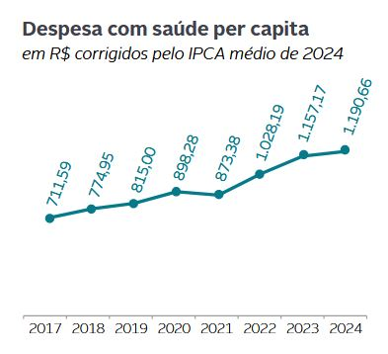
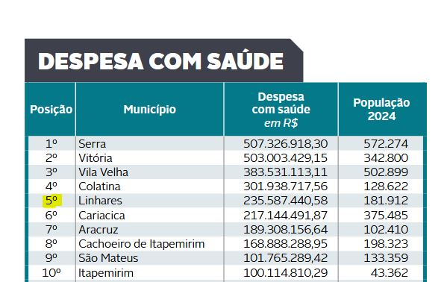
Prefeitura de Linhares
Secretaria Municipal de Saúde - FMS
INVESTIMENTO PER CAPITA MUNICÍPIOS CAPIXABAS
2024 - Linhares – R$ 1.295,06

Slide 30
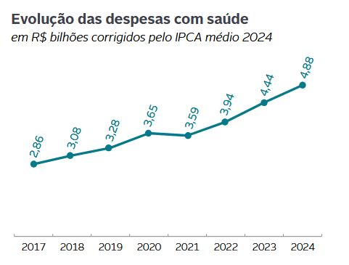
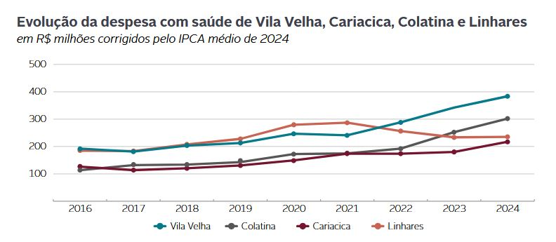
Prefeitura de Linhares
INVESTIMENTO PER CAPITA MUNICÍPIOS CAPIXABAS

Slide 31
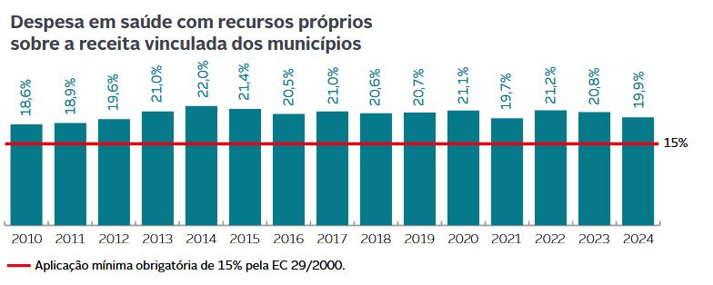
Prefeitura de Linhares
Secretaria Municipal de Saúde
RECURSOS PRÓPRIOS – SAÚDE / 2025
27,26
Investimento de Recursos Próprios na Saúde no 2º Quadrimestre
de 2025
Municípios Capixabas
28,90
Investimento de Recursos Próprios na Saúde no ano
de 2025
A média de investimentos na saúde dos municípios capixaba, em 2024 foi de 19,9%.
Fonte: revista finanças capixaba

Slide 32
Prefeitura de Linhares
Secretaria Municipal de Saúde - FMS
AÇÕES ESTRUTURANTES

Slide 33
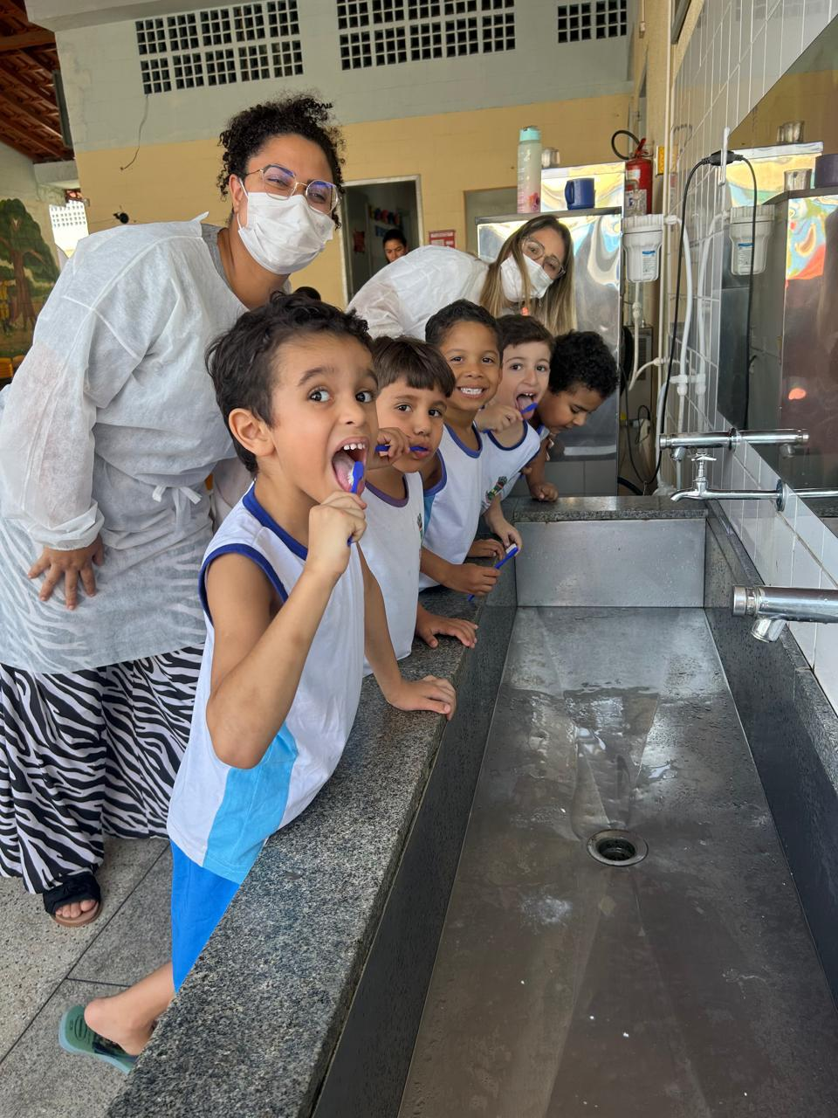
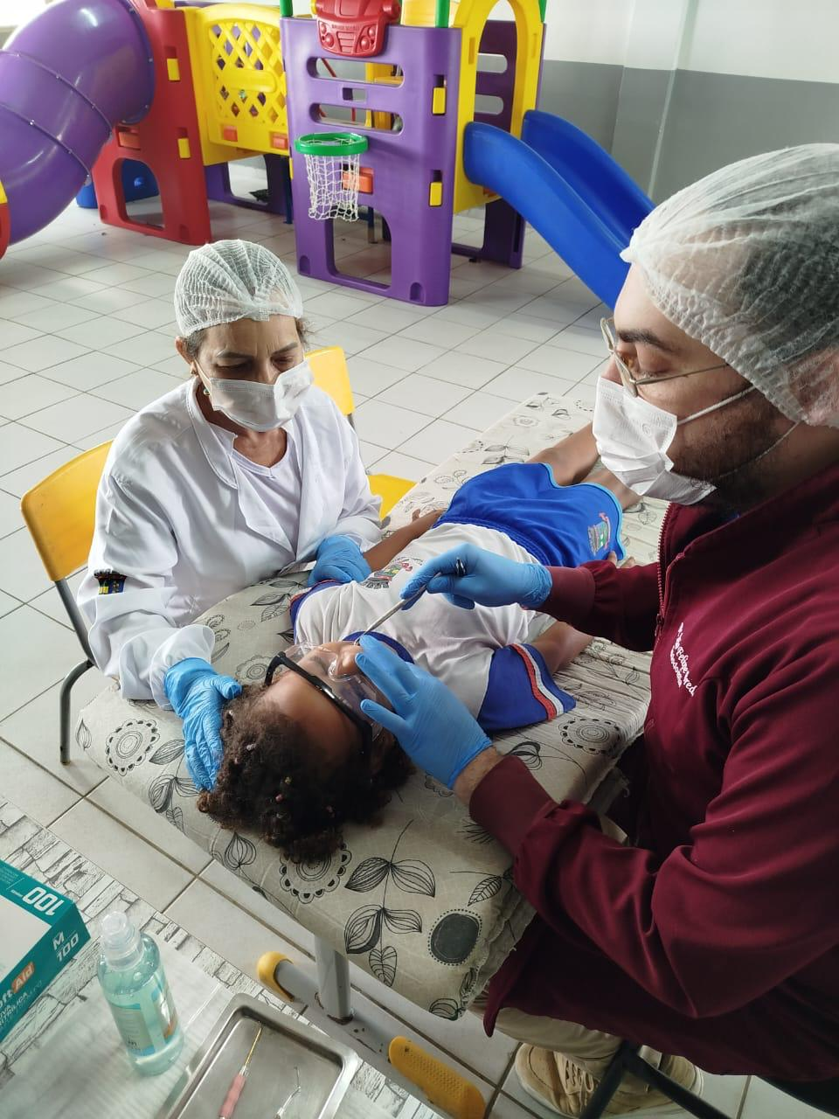
Prefeitura de Linhares
Secretaria Municipal de Saúde - FMS
Alunos Da Rede Municipal De Linhares Recebem Orientação Sobre Saúde
Bucal Na Escola.
Maio De 2025.

Slide 34
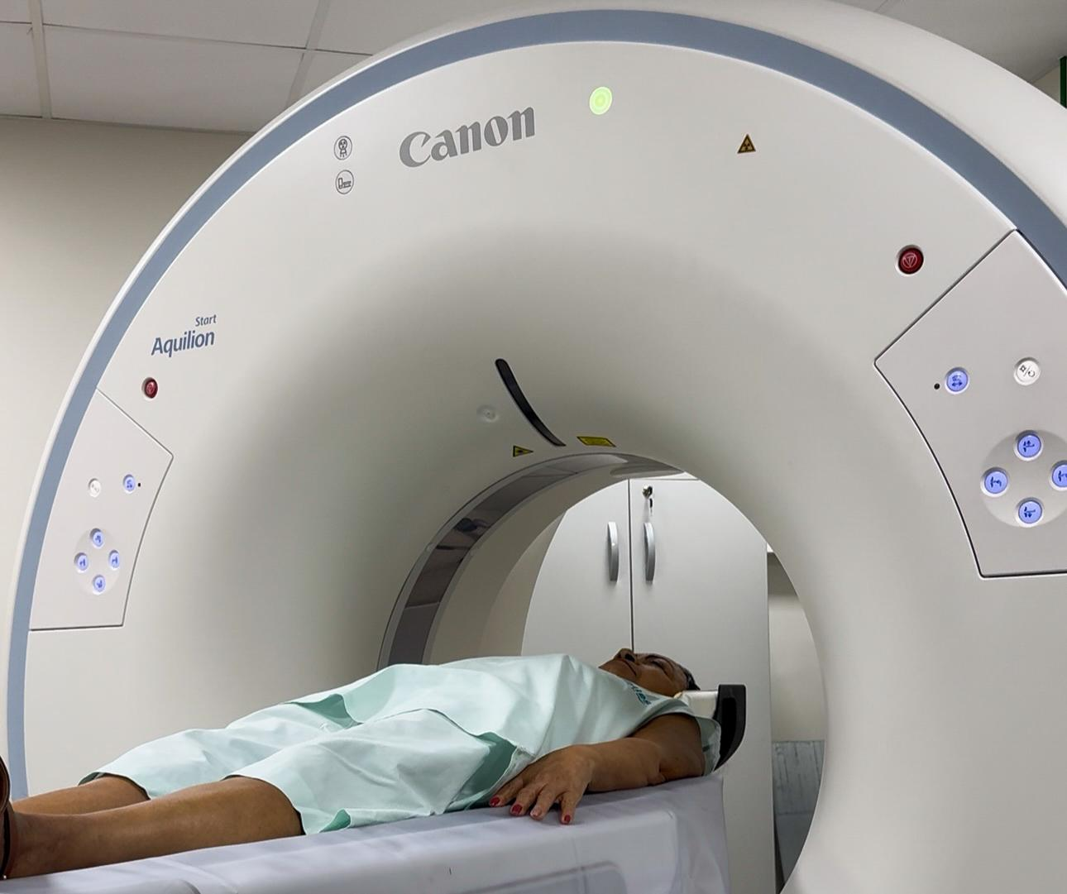
Prefeitura de Linhares
Secretaria Municipal de Saúde - FMS
Saúde + Perto de Casa: 1,2 mil paciente de Linhares que aguardavam por
tomografia já realizam o exame no HGL.
Maio De 2025.

Slide 35
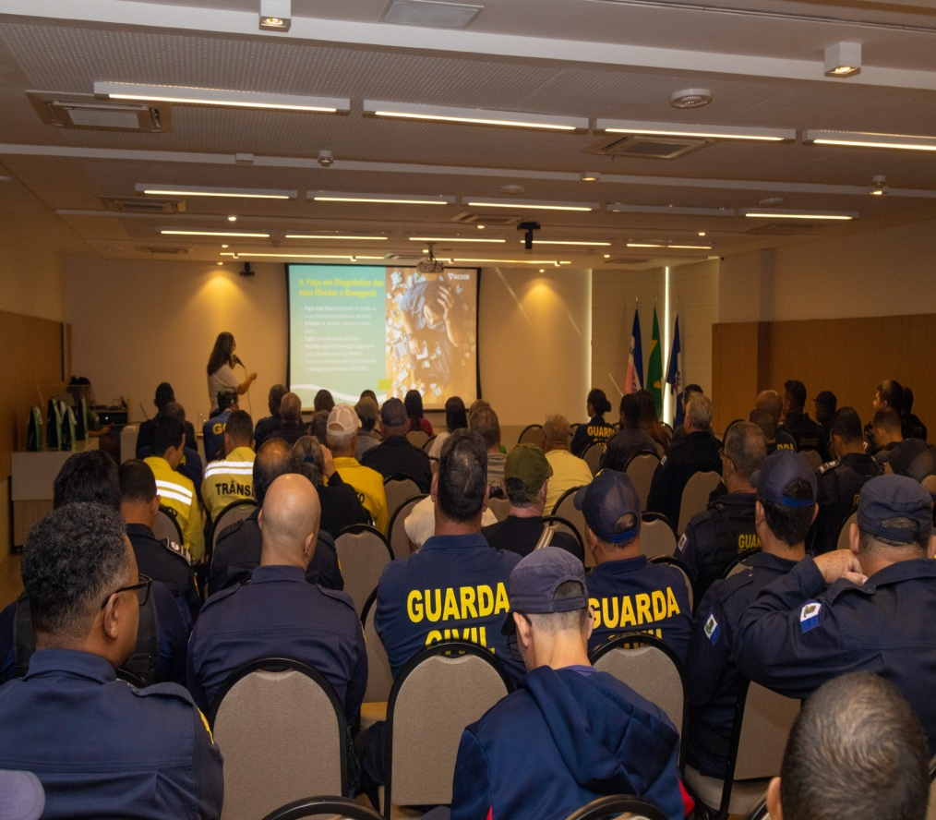
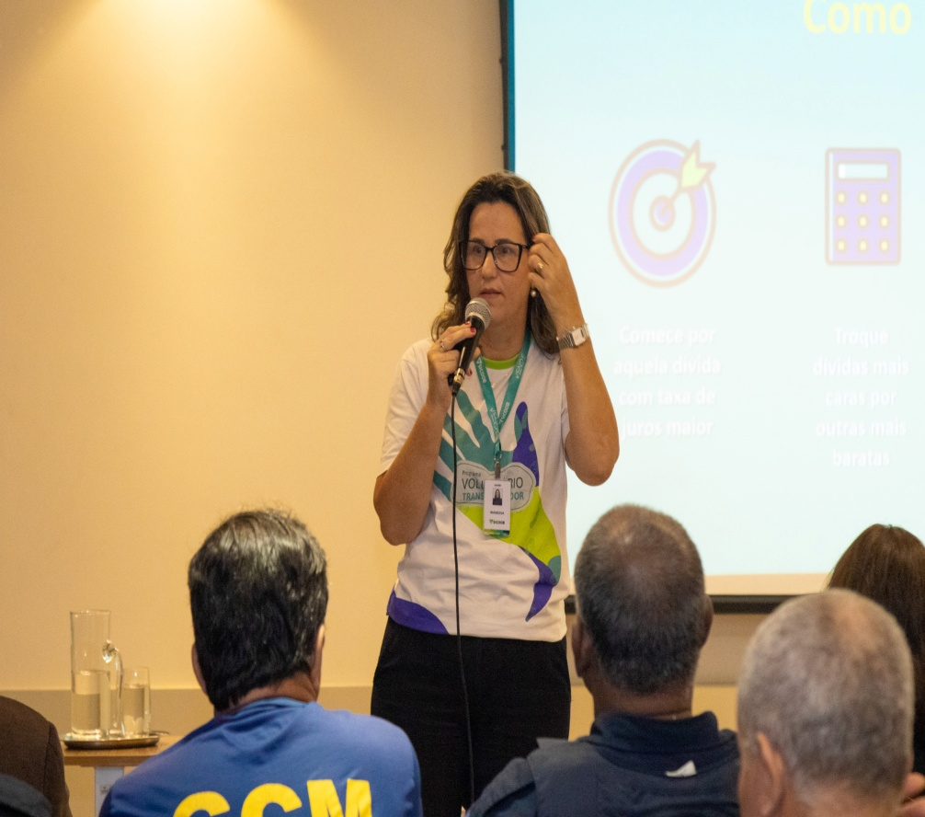
Prefeitura de Linhares
Secretaria Municipal de Saúde - FMS
Linhares Realiza Capacitação Sobre Saúde Mental E Saúde Financeira Dirigida A Profissionais De Enfermagem E Da Segurança Publica.
Maio De 2025.

Slide 36

Prefeitura de Linhares
Secretaria Municipal de Saúde - FMS
Maio Furta-Cor: Caminhada De Sensibilização Sobre Saúde
Mental Materna Na Linha Verde.
Maio De 2025.

Slide 37
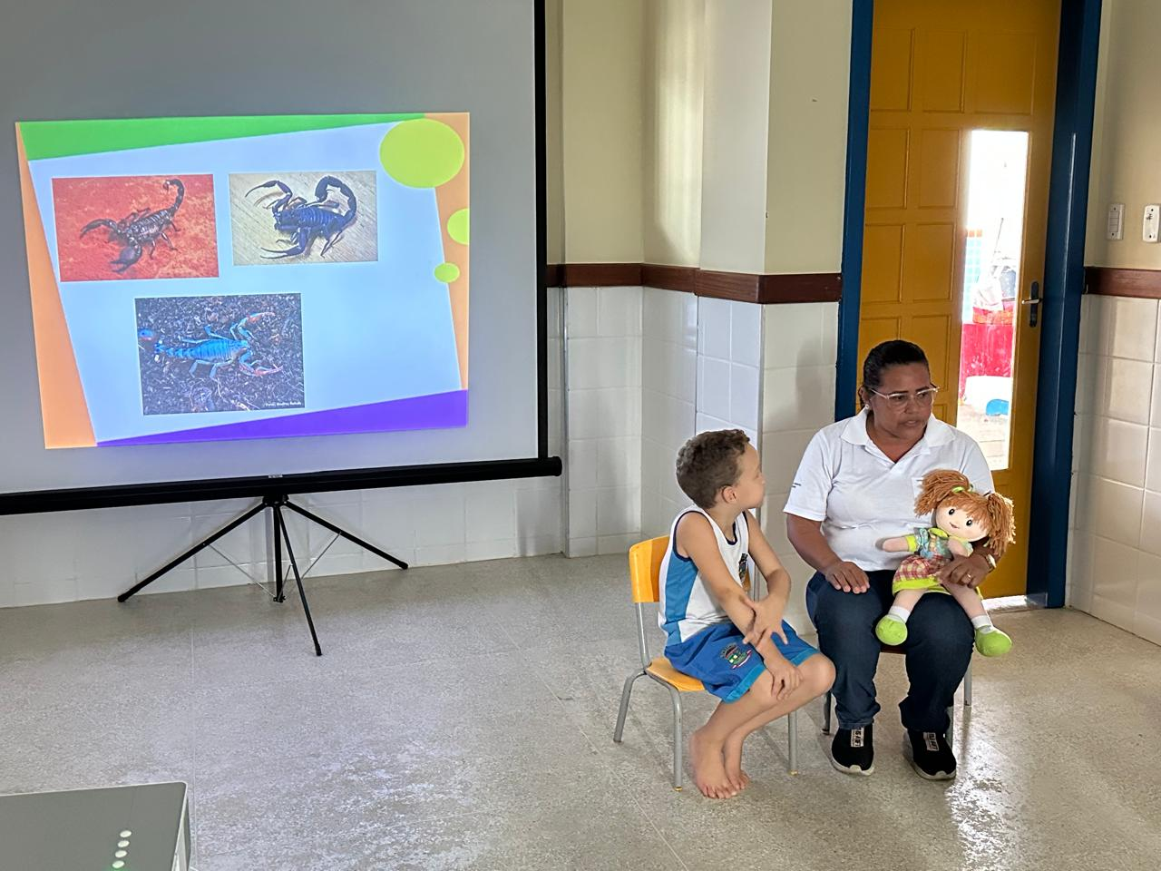
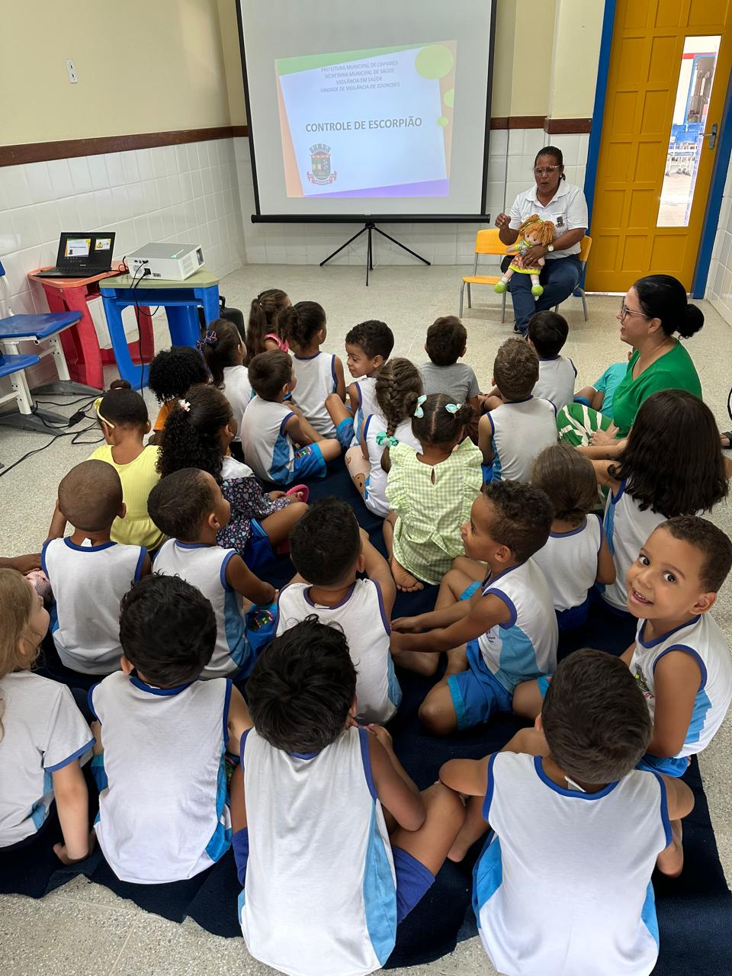
Prefeitura de Linhares
Secretaria Municipal de Saúde - FMS
Palestra sobre controle de escorpião no CEIM “Wenderson Nico de Freitas” – Farias.
Maio De 2025.

Slide 38
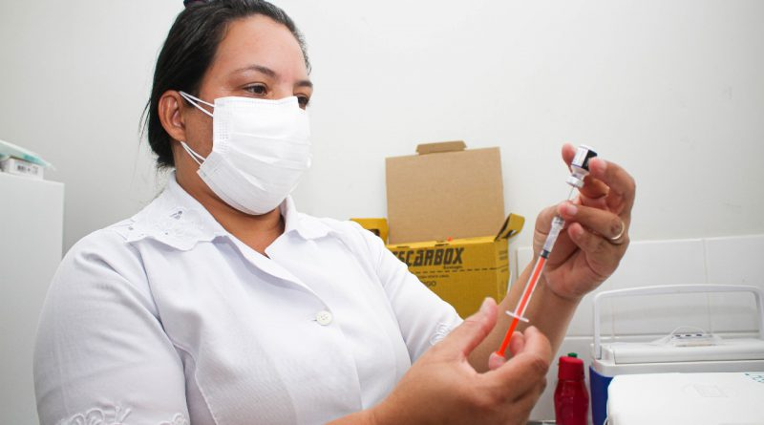
Prefeitura de Linhares
Secretaria Municipal de Saúde - FMS
Secretaria De Saúde De Linhares Realiza Dia D
De Vacinação Contra Gripe.
Maio De 2025.

Slide 39


Prefeitura de Linhares
Secretaria Municipal de Saúde - FMS
Oficina de elaboração do Plano de Ação em Saúde do
Novo Acordo Rio Doce, em Brasília.
Maio De 2025.

Slide 40
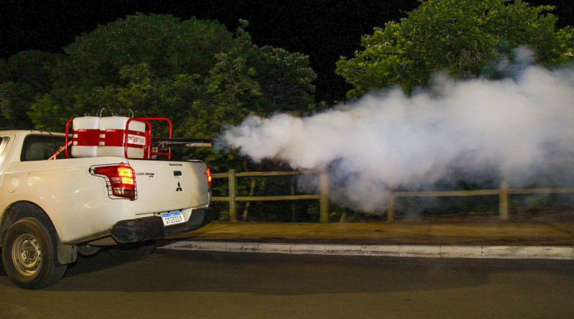
Prefeitura de Linhares
Secretaria Municipal de Saúde - FMS
Saúde Divulga O Itinerário Do Carro Fumacê.
Junho De 2025.

Slide 41

Prefeitura de Linhares
Secretaria Municipal de Saúde - FMS
Festa de Caboclo Bernardo: Unidade de Saúde de Regência funcionara em regime de plantão 24 horas.
Junho De 2025.

Slide 42
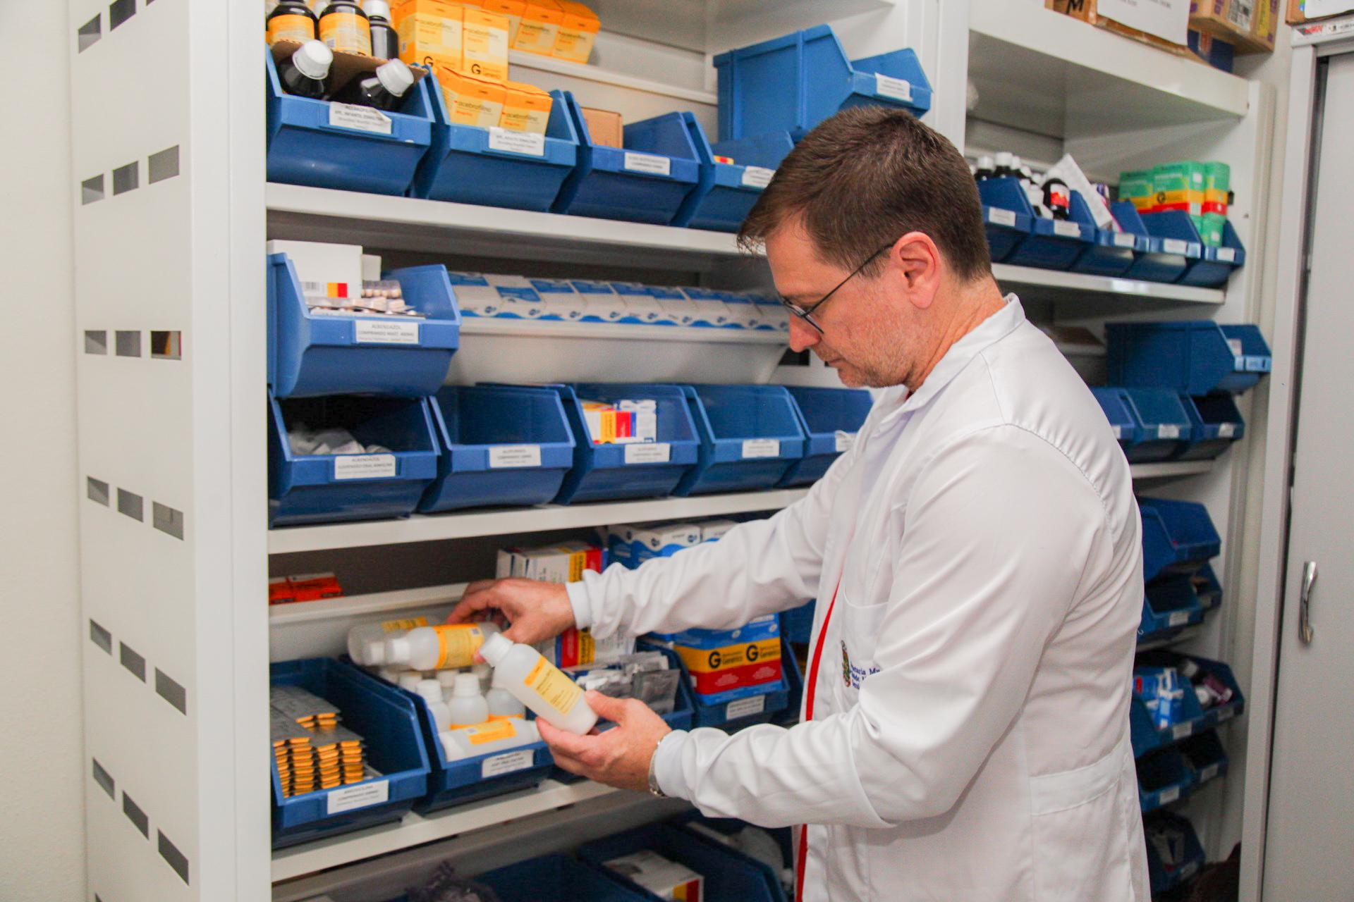
Prefeitura de Linhares
Secretaria Municipal de Saúde - FMS
Saúde + Perto De Casa: Horário Estendido Na Unidade Do Bairro Canivete Já Atendeu Mais De 1.000 Pacientes.
Junho De 2025.

Slide 43
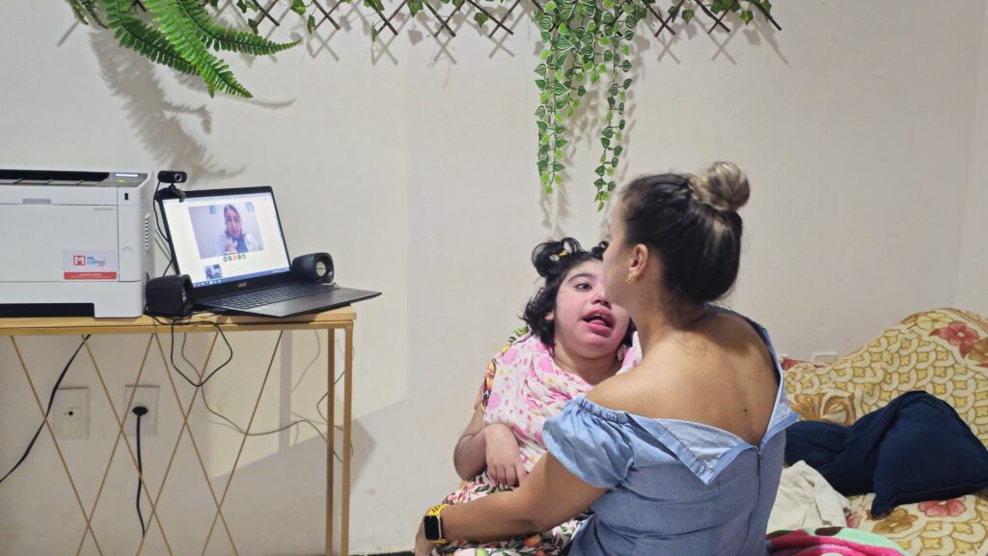
Prefeitura de Linhares
Secretaria Municipal de Saúde - FMS
Avanço Na Saúde: Linhares Realiza Primeira Teleconsulta Domiciliar Do Espírito Santo E Leva Esperança Para Pacientes Acamados.
Julho De 2025.
O lançamento do programa aconteceu na comunidade de Bebedouro, distrito de Linhares, na casa da pequena Laysa Claudino Vieira, de 12 anos.

Slide 44
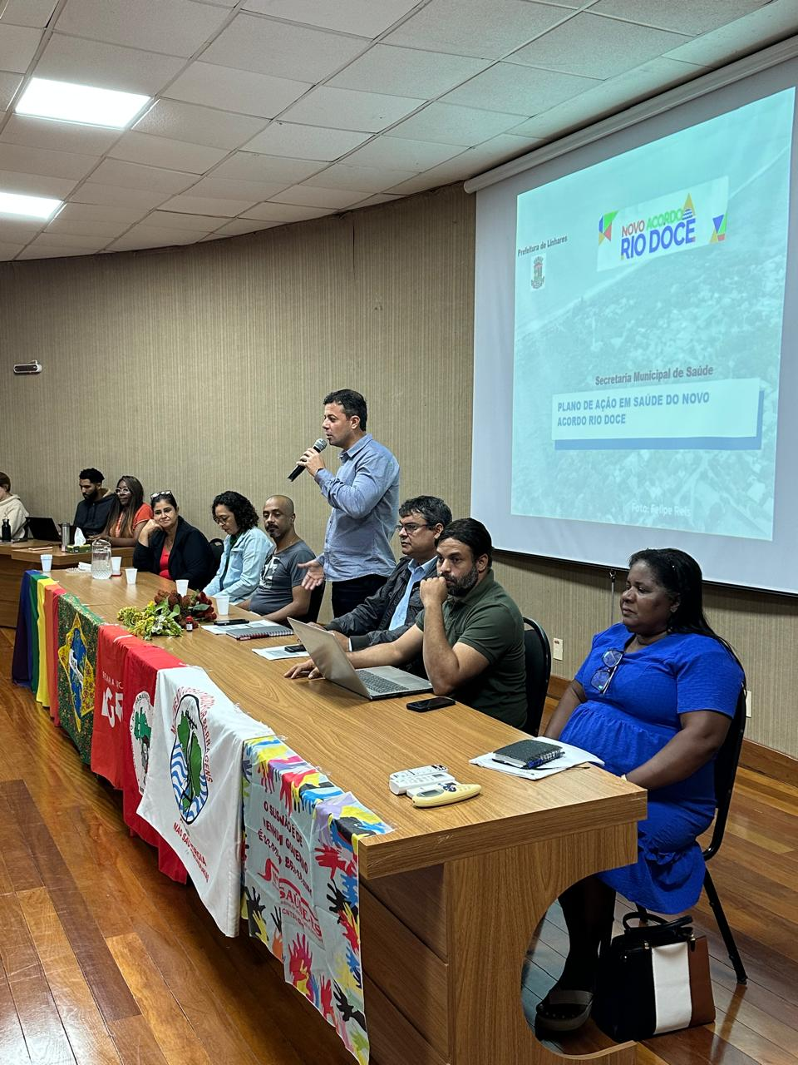
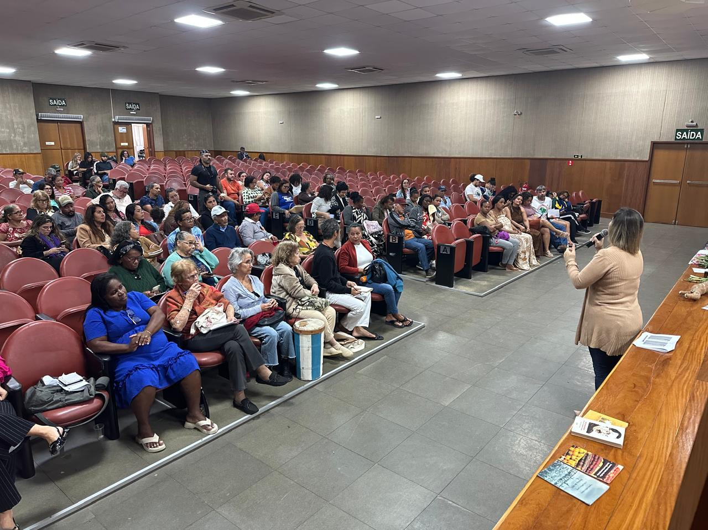
Prefeitura de Linhares
Secretaria Municipal de Saúde - FMS
Assembléia de participação popular para elaboração do Plano de Ação em Saúde do Novo Acordo Rio Doce.
Julho De 2025.

Slide 45
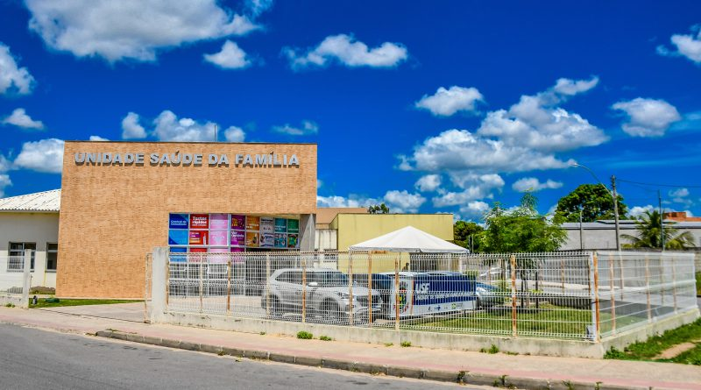
Prefeitura de Linhares
Secretaria Municipal de Saúde - FMS
Vacina contra meningite ACWY disponível em todas as unidades de saúde de Linhares.
Julho De 2025.

Slide 46
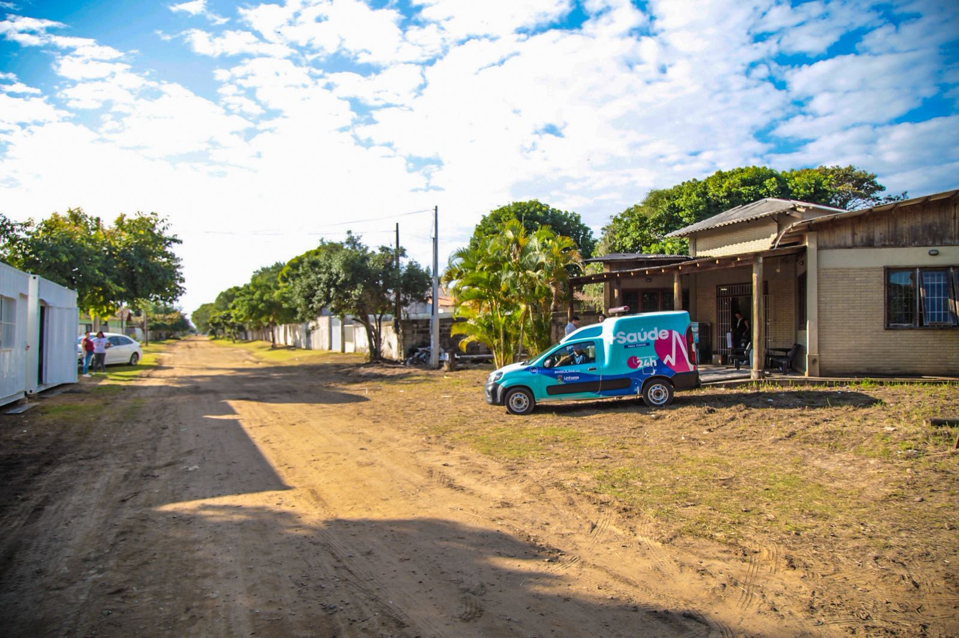
Prefeitura de Linhares
Secretaria Municipal de Saúde - FMS
Unidade de Saúde do Pontal do Ipiranga funciona em novo endereço durante reforma e terá serviço odontológico reativado.
Julho De 2025.

Slide 47
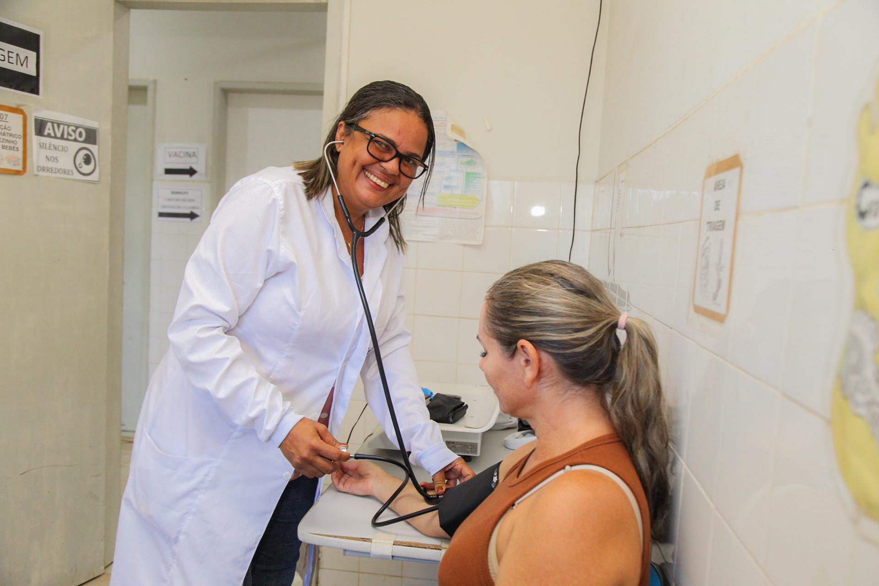
Prefeitura de Linhares
Secretaria Municipal de Saúde - FMS
Convocação de 118 profissionais aprovados em processo seletivo para atuarem em unidades de saúde ESF.
Julho De 2025.

Slide 48
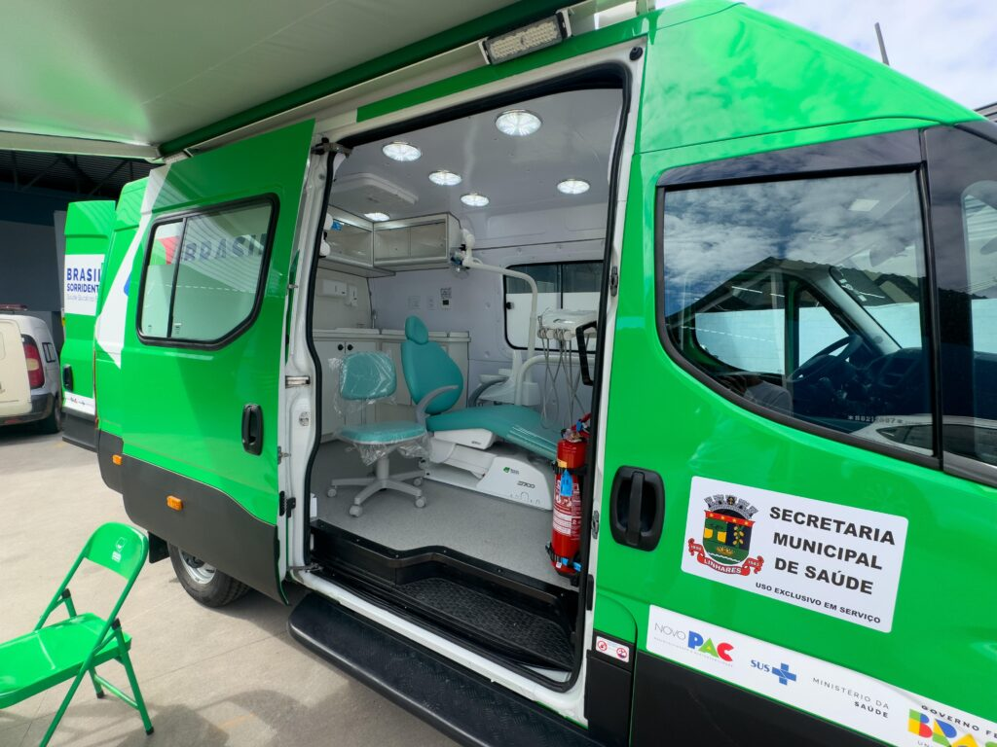
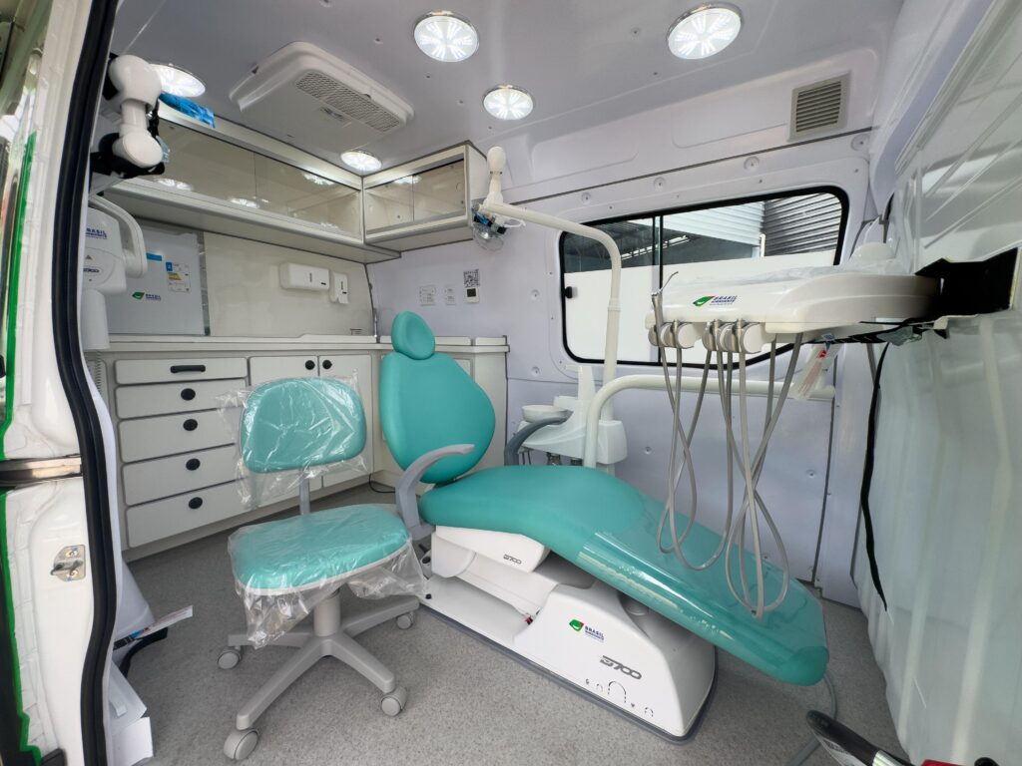
Prefeitura de Linhares
Secretaria Municipal de Saúde - FMS
Linhares Recebe Unidade Odontológica Móvel Para Ampliar Atendimento Em Saúde Bucal Da População
Agosto De 2025.

Slide 49
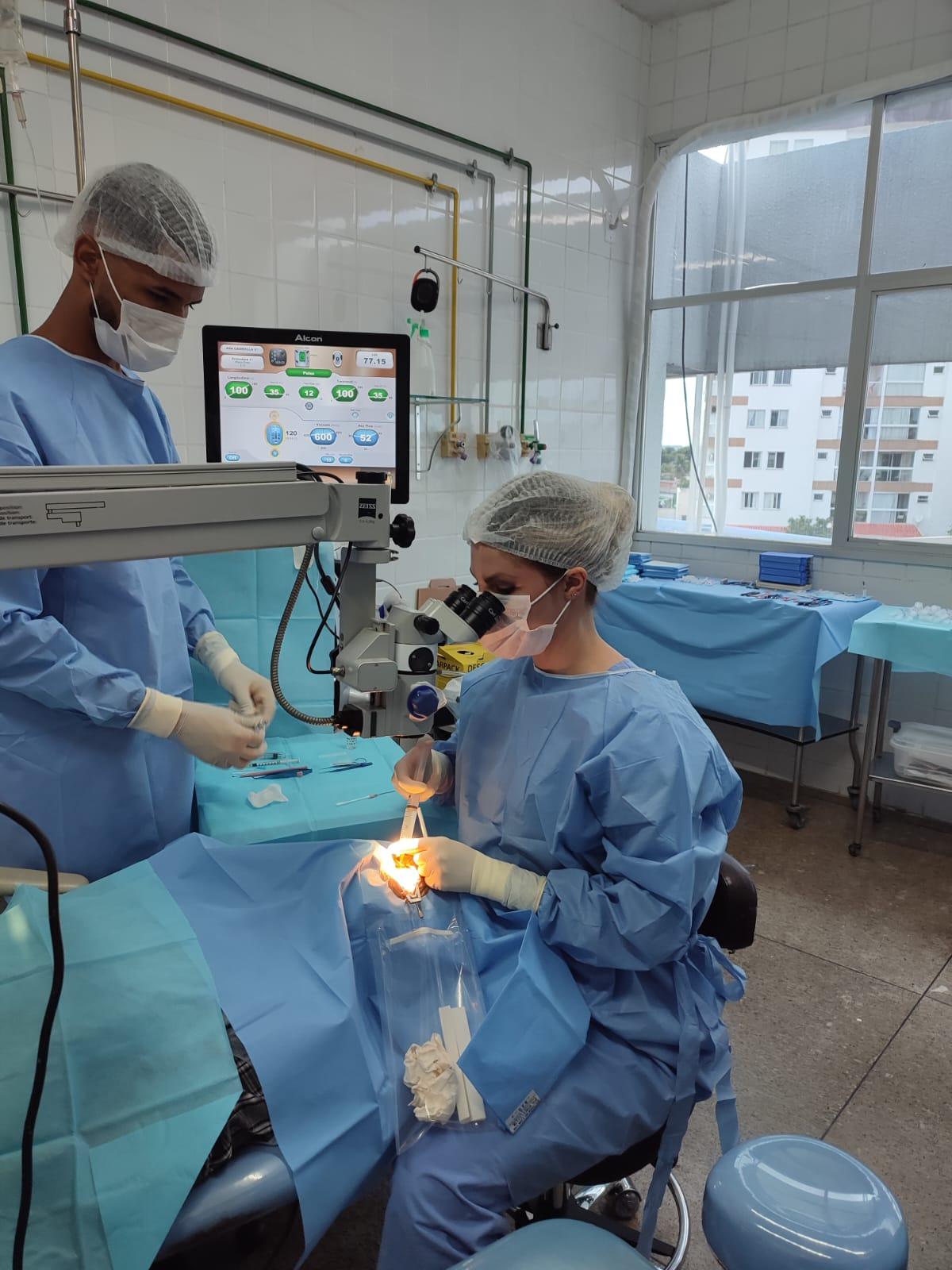
Prefeitura de Linhares
Secretaria Municipal de Saúde - FMS
HGL realiza mutirão de cirurgia de catarata e soma mais de 2.000 procedimentos oftalmológicos.
Agosto De 2025.

Slide 50
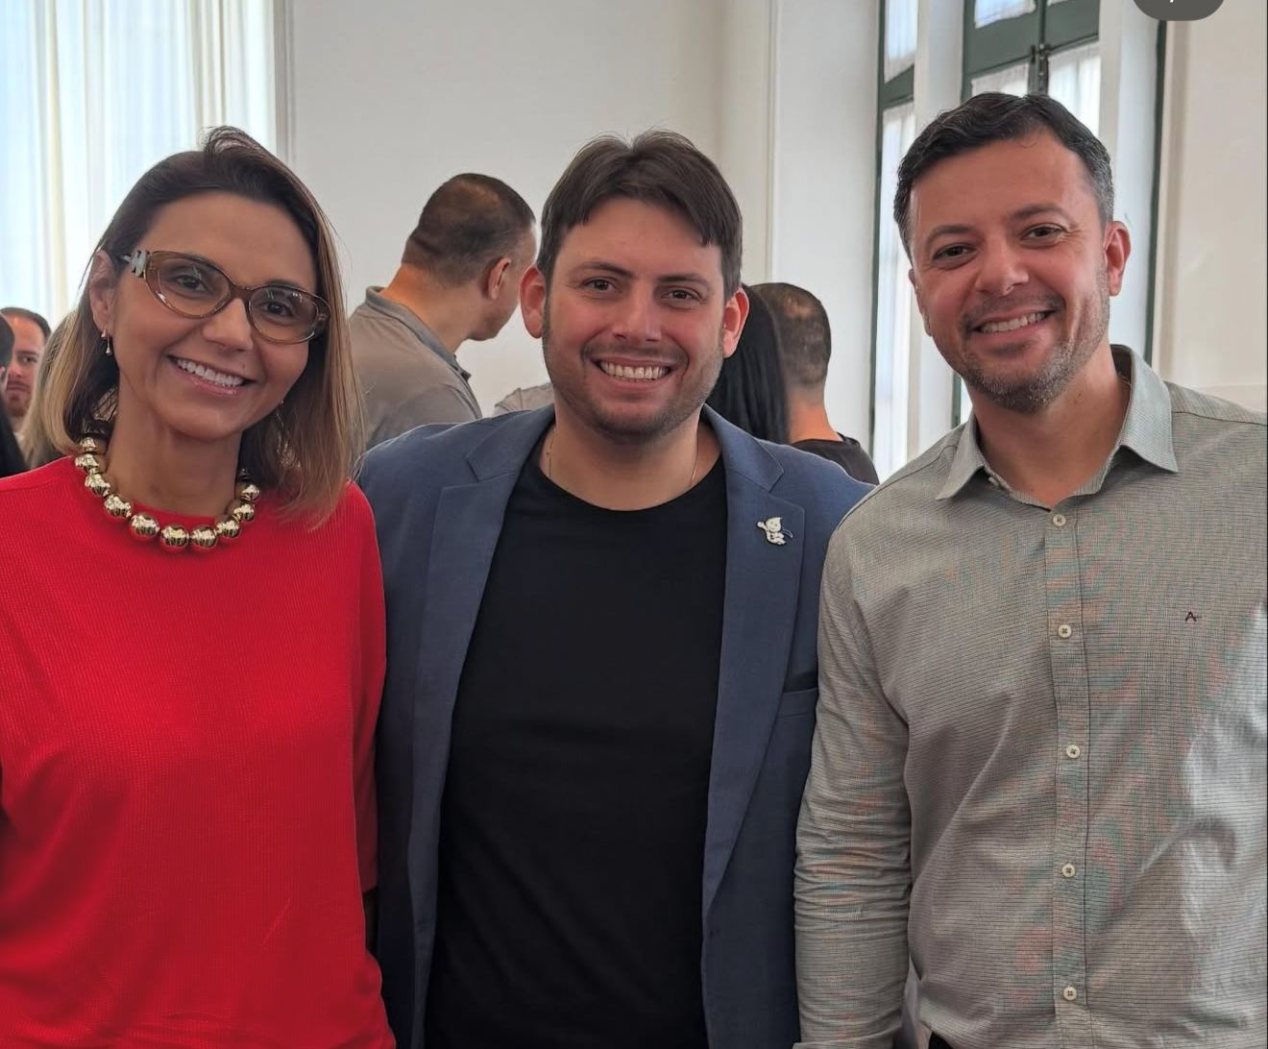

Prefeitura de Linhares
Secretaria Municipal de Saúde - FMS
Anuncio De Ações De Saúde.
Agosto De 2025.

Slide 51
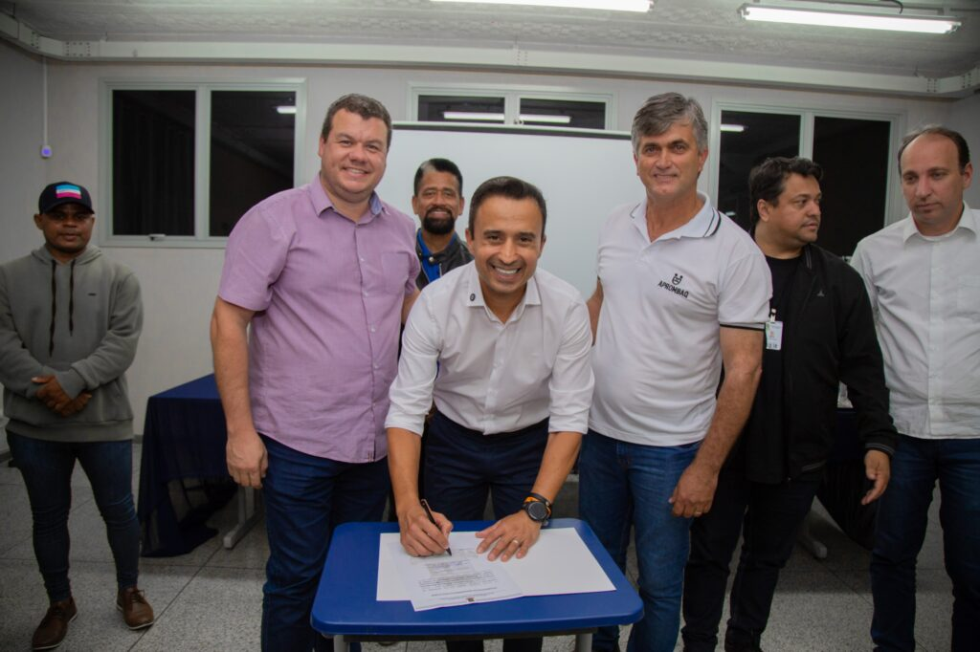
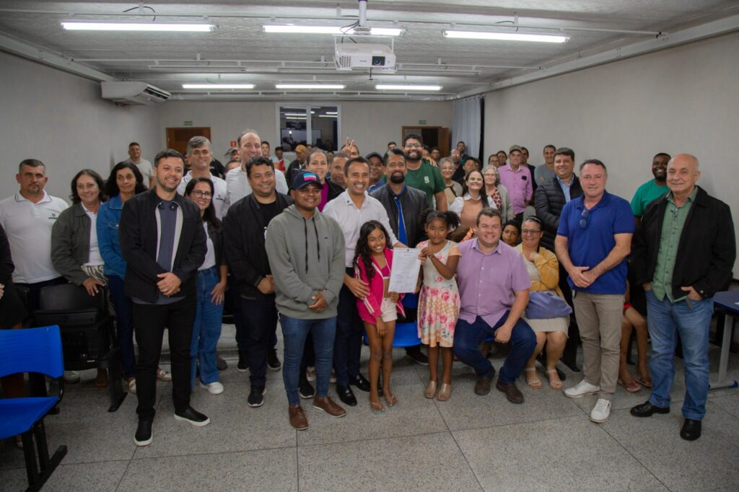
Prefeitura de Linhares
Secretaria Municipal de Saúde - FMS
Investimentos Em Saúde, Ordem De Serviço Para A Construção Da Unidade De Saúde Da Comunidade De Baixo Quartel.
Agosto De 2025.

Slide 52
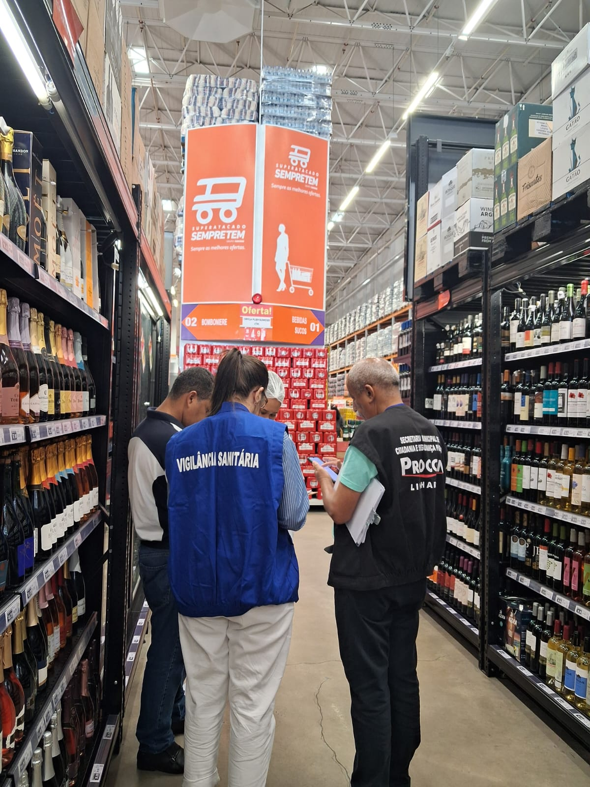
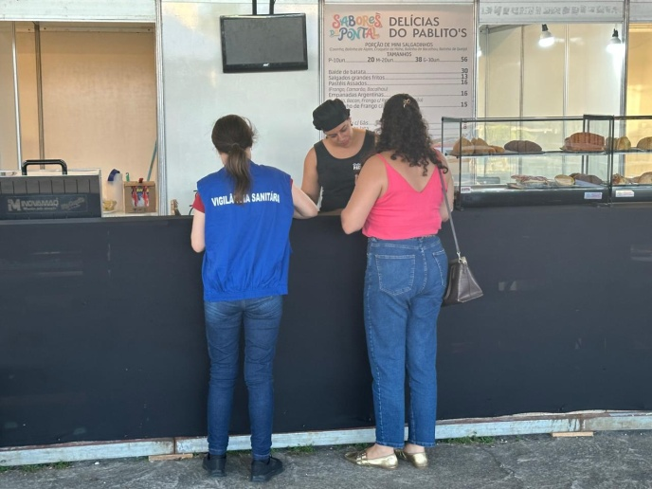
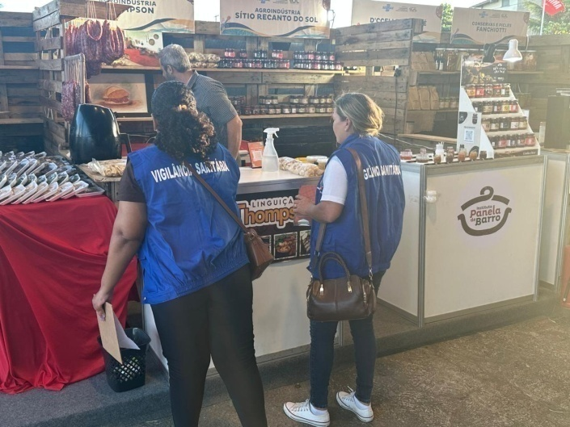
Prefeitura de Linhares
Secretaria Municipal de Saúde - FMS
Fiscalizações diversas da Vigilância Sanitária
Setembro a Dezembro/2025.

Slide 53
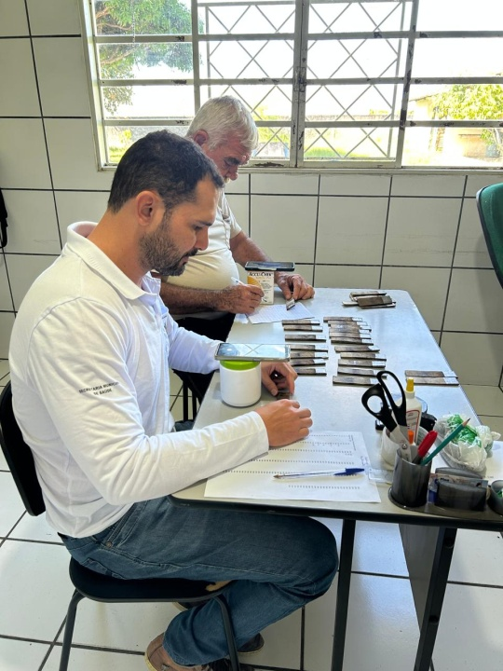
Prefeitura de Linhares
Secretaria Municipal de Saúde - FMS
Contagem de ovos do Aedes aegypti – monitoramento das armadilhas ovitrampas
Setembro a Dezembro/2025.

Slide 54
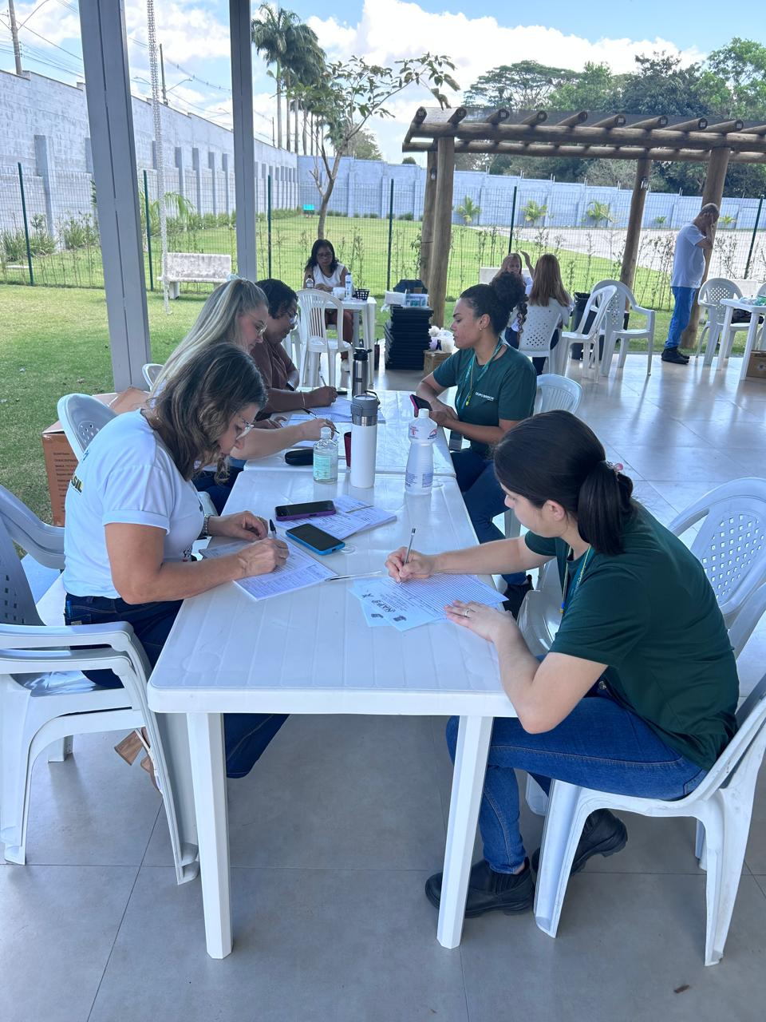
Prefeitura de Linhares
Secretaria Municipal de Saúde - FMS
Ação de Saúde na empresa Brinox - NAPS
10 de Setembro/2025.

Slide 55
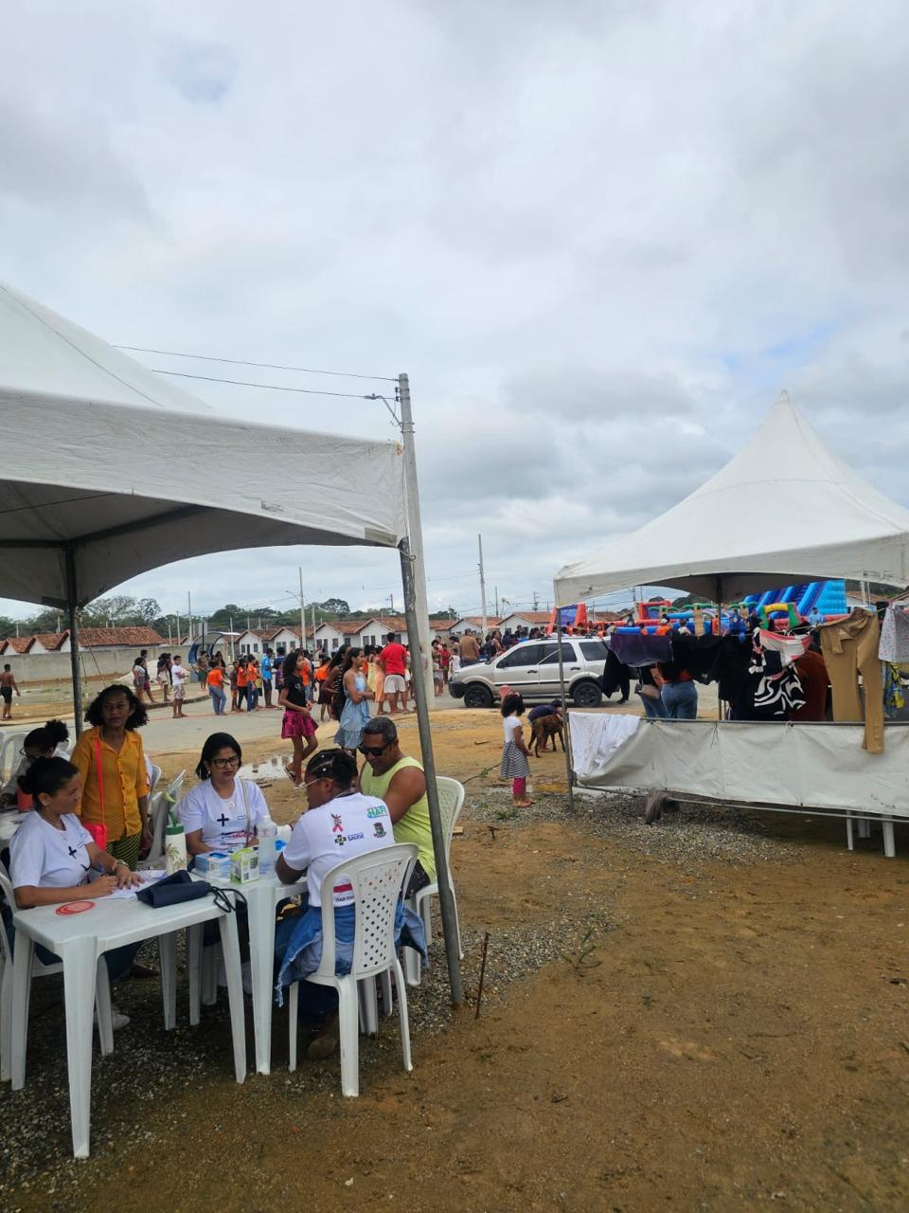
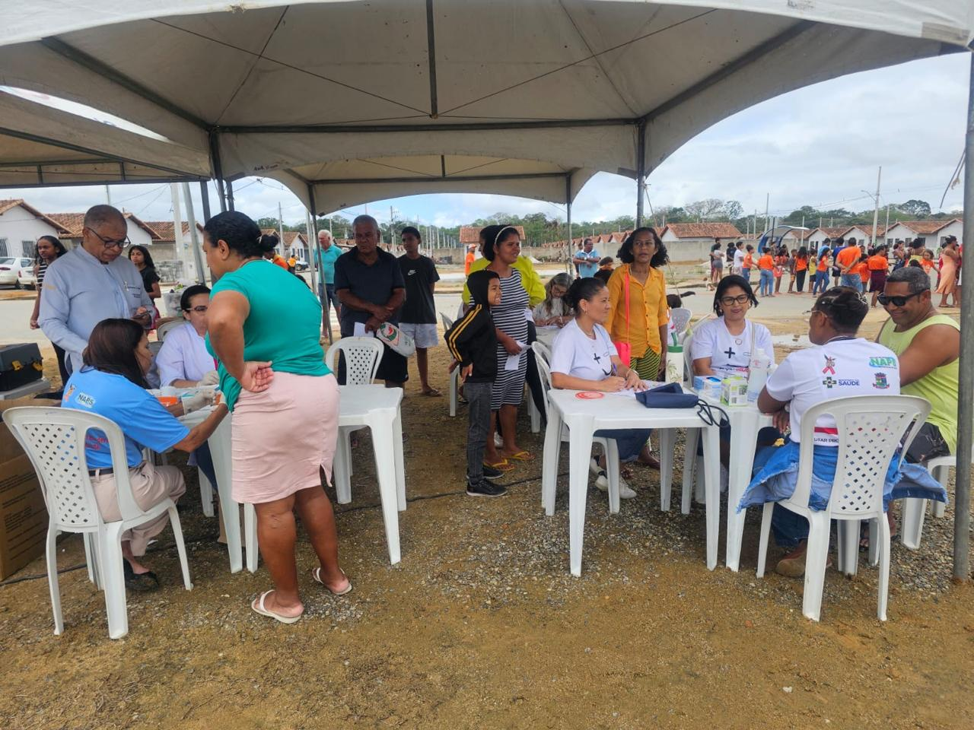
Prefeitura de Linhares
Secretaria Municipal de Saúde - FMS
Ação de Saúde no Residencial Mata do Cacau – NAPS
21 de Setembro/2025.

Slide 56
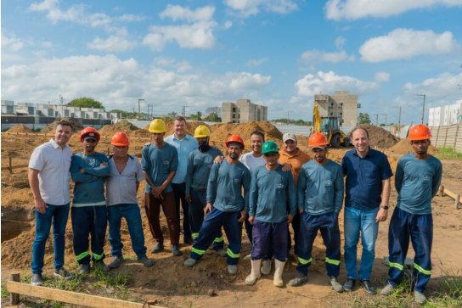
Prefeitura de Linhares
Secretaria Municipal de Saúde - FMS
Assinatura da Ordem de Serviço para construção do CAPS III
22 de Setembro/2025.

Slide 57

Prefeitura de Linhares
Secretaria Municipal de Saúde - FMS
Palestra Outubro Rosa no SAAE
24 de Setembro/2025.

Slide 58
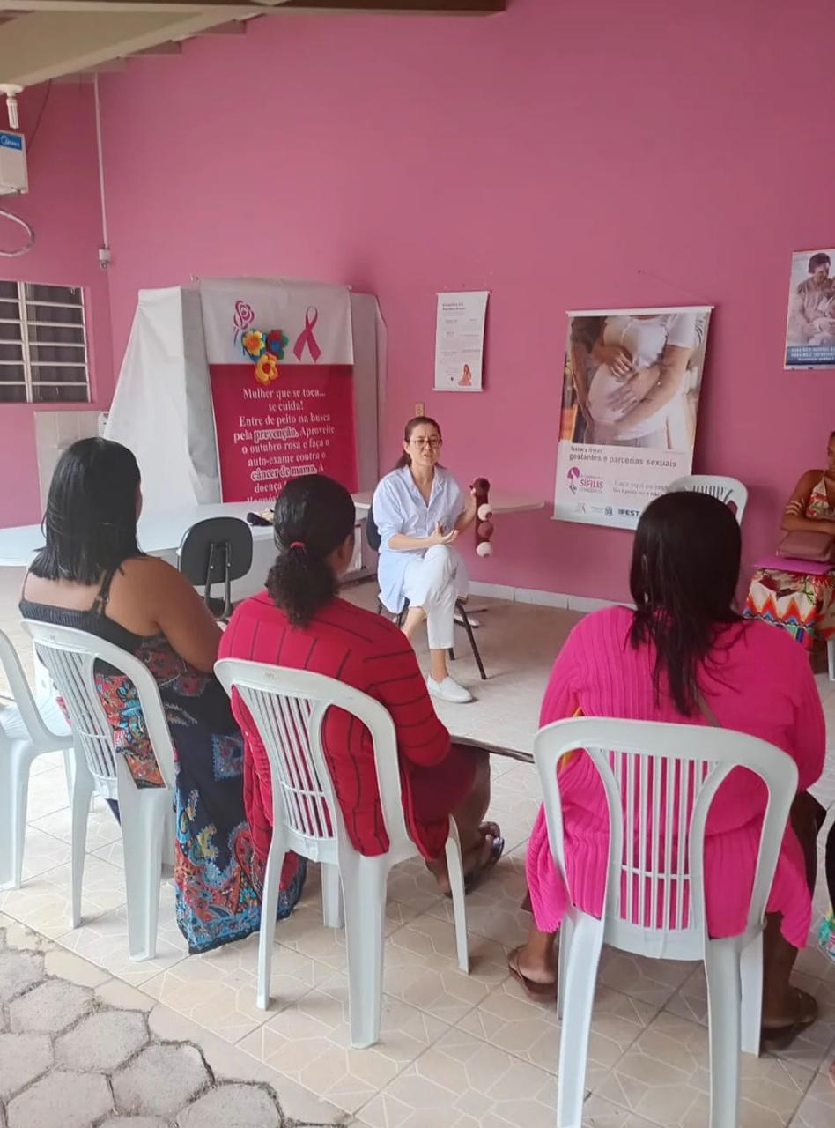
Prefeitura de Linhares
Secretaria Municipal de Saúde - FMS
Roda de Conversa sobre Aleitamento Materno – Casa Rosa
25 de Setembro/2025.

Slide 59
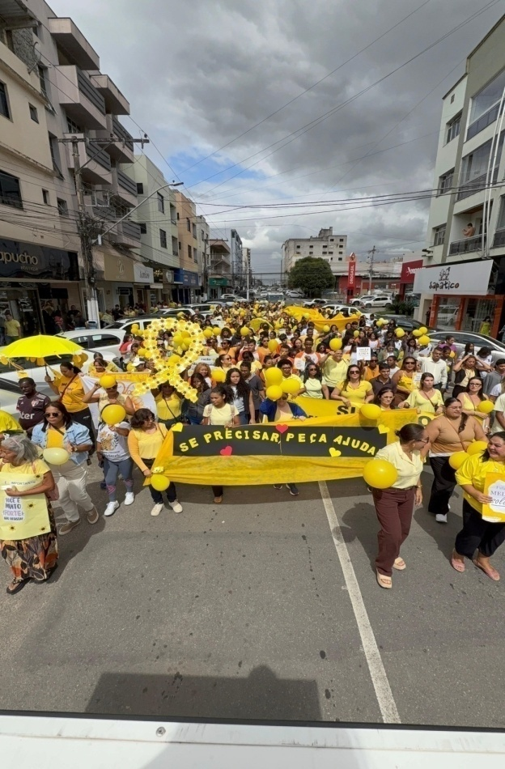
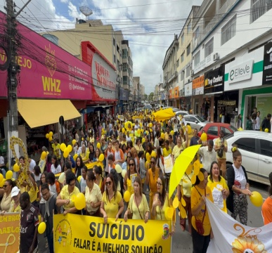
Prefeitura de Linhares
Secretaria Municipal de Saúde - FMS
Caminhada “Setembro Amarelo” – prevenção ao suicídio
26 de Setembro/2025.

Slide 60
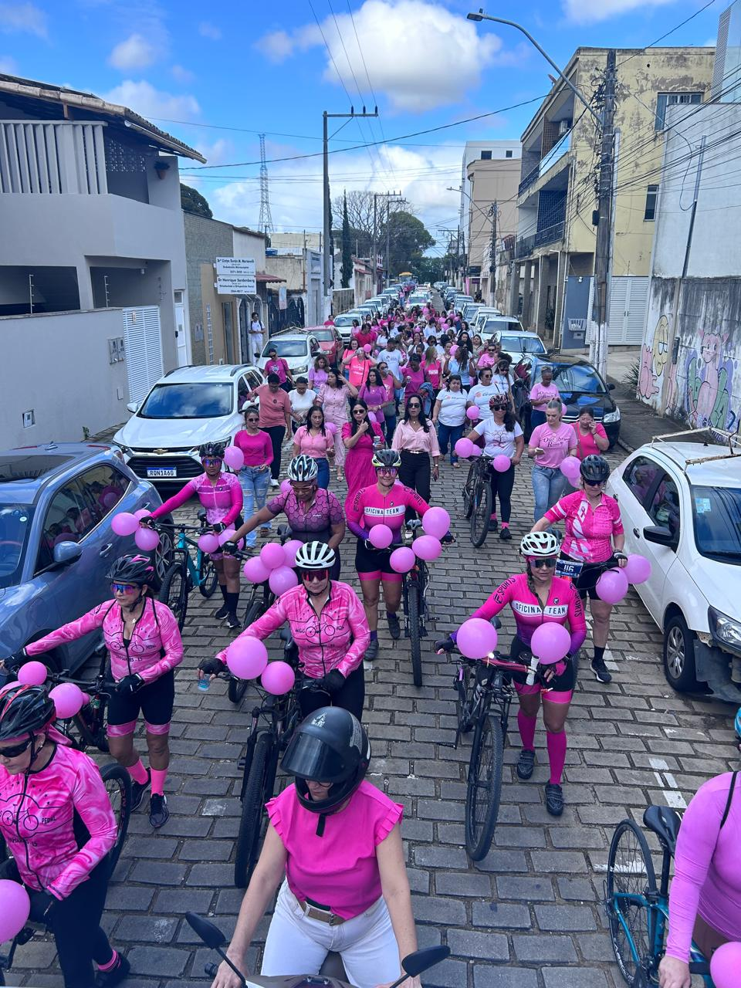
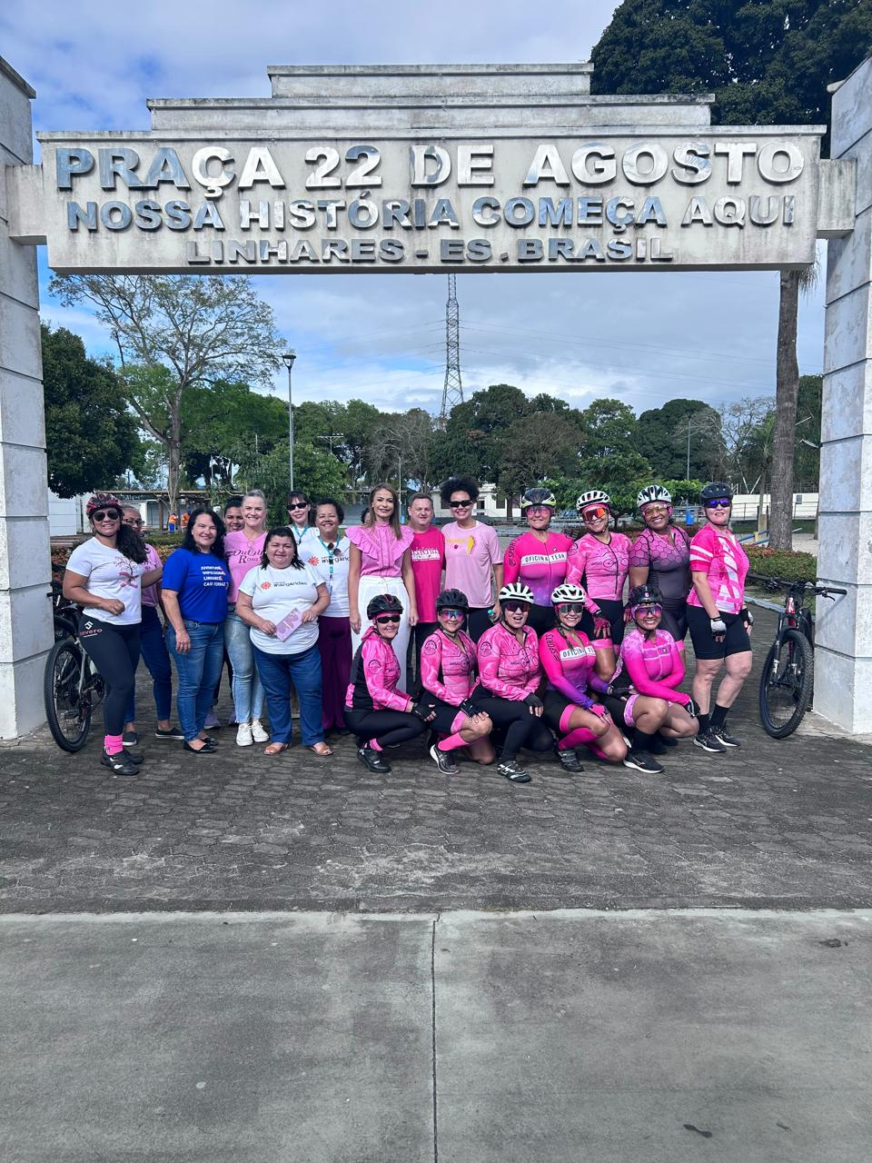
Prefeitura de Linhares
Secretaria Municipal de Saúde - FMS
Caminhada “Outubro Rosa”
01 de Outubro/2025.

Slide 61
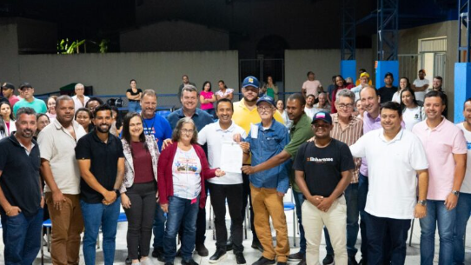
Prefeitura de Linhares
Secretaria Municipal de Saúde - FMS
Assinatura da Ordem de Serviço para construção da UBS de Chapadão das Palminhas
01 de Outubro/2025.

Slide 62
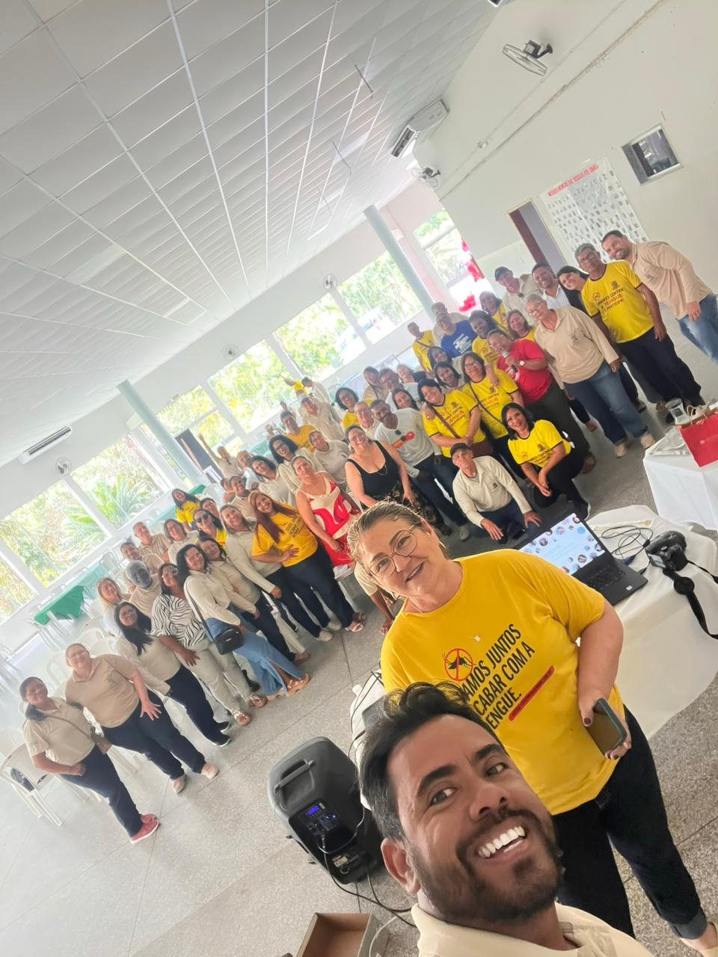
Prefeitura de Linhares
Secretaria Municipal de Saúde - FMS
Confraternização em comemoração ao dia do Agente de Combate as Endemias (ACE)
02 de Outubro/2025.

Slide 63
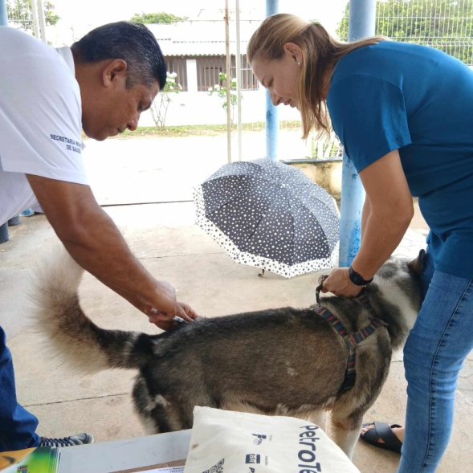
Prefeitura de Linhares
Secretaria Municipal de Saúde - FMS
Dia D da Campanha de Vacinação Antirrábica Animal – Realizada pela Vigilância Ambiental
04 de Outubro/2025.

Slide 64
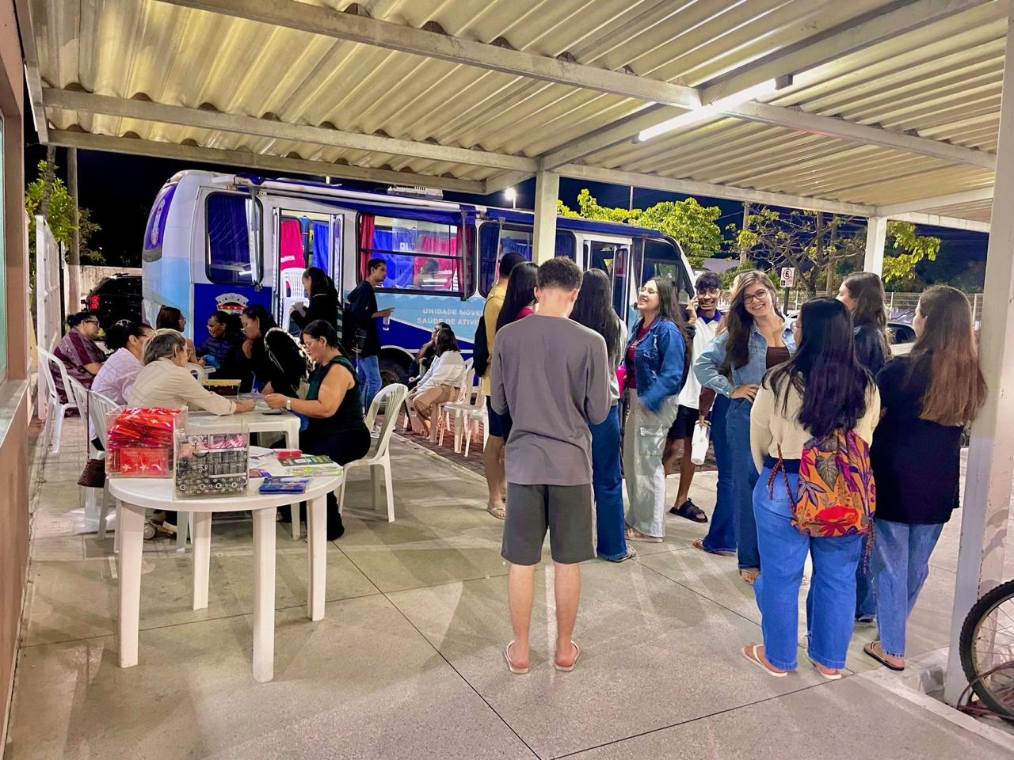
Prefeitura de Linhares
Secretaria Municipal de Saúde - FMS
Ação Outubro Rosa em parceria com a FACELI
04 de Outubro/2025.

Slide 65
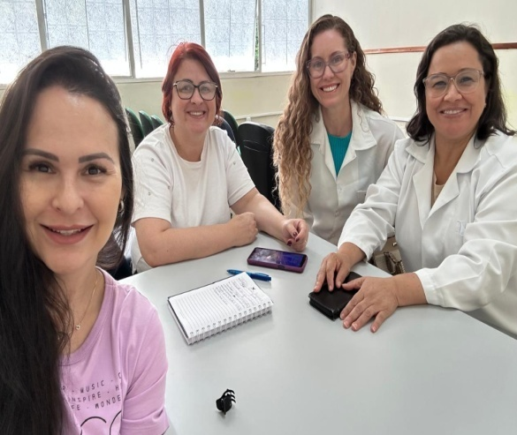
Prefeitura de Linhares
Secretaria Municipal de Saúde - FMS
Capacitação no HGL com equipe da VISAT
07 de Outubro/2025.

Slide 66
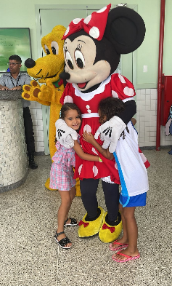

Prefeitura de Linhares
Secretaria Municipal de Saúde - FMS
Ação em comemoração ao Dia das Crianças na UPAI
Outubro/2025.

Slide 67

Prefeitura de Linhares
Secretaria Municipal de Saúde - FMS
Capacitação sobre o Novo Financiamento na Atenção Básica para os enfermeiros da APS
15 de Outubro/2025.

Slide 68


Prefeitura de Linhares
Secretaria Municipal de Saúde - FMS
Atualização da caderneta de vacina nas UBS’s
18 de Outubro/2025.

Slide 69


Prefeitura de Linhares
Secretaria Municipal de Saúde - FMS
Assinatura da Ordem de Serviço para construção da UBS do Bairro Canivete
18 de Outubro/2025.

Slide 70

Prefeitura de Linhares
Secretaria Municipal de Saúde - FMS
Caminhada educativa sobre a Dengue no Bairro Bebedouro
Novembro/2025.

Slide 71



Prefeitura de Linhares
Secretaria Municipal de Saúde - FMS
Ações educativas “Novembro Azul” – mês de prevenção ao câncer de próstata
Novembro/2025.

Slide 72

Prefeitura de Linhares
Secretaria Municipal de Saúde - FMS
Oficina de acolhimento, humanização, ética profissional, direito e deveres para recepcionistas e reguladores das UBS
06 de Novembro/2025.

Slide 73


Prefeitura de Linhares
Secretaria Municipal de Saúde - FMS
Capacitação sobre prevenção ao câncer de próstata, APS em parceria com NAPS
18 de Novembro/2025.

Slide 74

Prefeitura de Linhares
Secretaria Municipal de Saúde - FMS
1ª Conferência Municipal de Saúde
19 de Novembro/2025.

Slide 75

Prefeitura de Linhares
Secretaria Municipal de Saúde - FMS
Oficina sobre Cofinanciamento Federal da APS, com os ACS’s
28 de Novembro/2025.

Slide 76


Prefeitura de Linhares
Secretaria Municipal de Saúde - FMS
Inauguração da nova UBS do Bairro Santa Cruz
01 de Dezembro/2025.

Slide 77


Prefeitura de Linhares
Secretaria Municipal de Saúde - FMS
Capacitação com equipe do Sistema Bem Estar sobre inserção de dados de produção dos novos indicadores para os médicos, enfermeiros e ACS’s da APS
03 e 19 de Dezembro/2025.

Slide 78


Prefeitura de Linhares
Secretaria Municipal de Saúde - FMS
Capacitação para APS, com equipe da referência ISTs/NAPS, sobre manejo e descentralização do PREP (Profilaxia Pré-Exposição) e PEP (Profilaxia Pós-Exposição)
11 de Dezembro/2025.

Slide 79


Prefeitura de Linhares
Secretaria Municipal de Saúde - FMS
Capacitação e técnica de aplicação da vacina BCG
19 de Dezembro/2025.

Slide 80


Prefeitura de Linhares
Secretaria Municipal de Saúde - FMS
Ações educativas “Dezembro Vermelho” – mês de prevenção a AIDS/IST’s
Dezembro/2025.

Slide 81

Prefeitura de Linhares
Secretaria Municipal de Saúde - FMS
Índice de cobertura dos medicamentos disponíveis na rede básica municipal manteve-se na média de 92% no primeiro semestre e 99% no segundo semestre

Slide 82
Prefeitura de Linhares
Secretaria Municipal de Saúde - FMS
Obrigado!!

